Slide 1
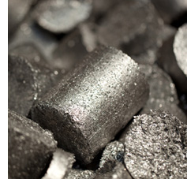
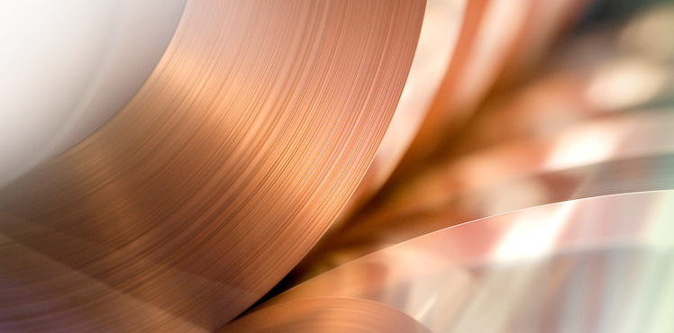
metalik malzemeler
18.12.2014

Slide 2
Çinko

Slide 3
Çinko
sembol | Zn
Atom numarası | 30
Grup adı | Geçiş metalleri
Grup, peryod, blok | 12, 4, d
görünüm | Soluk mavi-gri
Atom kütlesi | 65.409(4) g/mol
Atom çapı | 135 pm
Elektron konfigürasyonu | [Ar] 3d¹⁰ 4s²
Elektronların orbitlere dağılımı | 2, 8, 18, 2

Slide 4
Çinko
yoğunluk | 7.14 gcm⁻³
Ergime noktası | 419.53°C
Kaynama noktası | 907°C
Kristal yapısı | hekzagonal
Oksidasyon derecesi | 2 (atmosferik oksit)
Manyetik düzen | Diamanyetik
Young Modülü | 108 GPa
Kayma modülü | 43 GPa
Kütle modülü | 70 GPa
Poisson oranı | 0.25
Brinell sertliği | 412 MPa

Slide 5
Çinkonun tarihçesi
Çinko metalik olarak elde edilmeden yüzyıllar önce cevherleri pirinç ve çinko bileşikleri yapımında, yaraların ve yaralı gözlerin tedavisinde kullanılmış!
Romalılar ilk pirinci Augustus döneminde MÖ20-MS14 yılları arasında elde etmiş!
13. Yüzyılda Marko Polo Pers ülkesinde çinko oksitin imalatının nasıl yapıldığını tarif etmiş.
1374’de Hindistan’da çinko yeni bir metal olarak kabul edilmişti. O tarihte bilinen 8. metal.
Çinko pirinç yapımına kullanılırken çinko oksit tıbbi ihtiyaçlar için değerlendiriliyordu.

Slide 6
Çinkonun tarihçesi
Çinko üretimi 17. yüzyılda Hindistan’dan Çin’e yayılmış ve pirinç endüstrisi gelişmiş
Çinko Avrupa’da yeni bir metal olarak 16. yüzyılda kabul edilmiş!
1743’te İngiltere’de ilk çinko üretim tesisi; daha sonra Almanya ve Belçika’da gelişmiş.
1836’da sıcak daldırma ile çinko kaplama, bilinen en eski korozyon koruma pratiği, Fransa’da!
ABD’de çinko üretimi 1850’de başladı.
1916’da elektrolitik prosesin pirometalurjik üretim prosesinin yerini alması ile çinko sanayinde önemli bir gelişme yaşandı.

Slide 7
Çinko
Demir, alüminyum ve bakırdan sonra sanayide en çok kullanılan metal.
Dünyada çinko cevher üretimi 8 milyon ton, hurdadan çinko üretimi 0.5 milyon ton civarında.
Görünür metal çinko rezervi dünyada yaklaşık 200 milyon ton.
2013 yılı itibarıyla dünya çinko rezervlerinin yaklaşık %25’i Avustralya’da, onu sırasıyla Çin, Peru, Meksika ve Hindistan takip ediyor ve bu beş ülke dünya çinko rezervlerinin yaklaşık %64’üne sahip.

Slide 8
Çinko üretimi
Maden üretiminde ise, en büyük üretici olan Çin’i, Avustralya, Peru, Hindistan ve ABD takip ediyor; bu beş ülke küresel üretimin yaklaşık %69’unu gerçekleştiriyor.
Çin, küresel rafine çinko tüketiminden yaklaşık olarak %40’lık bir paya sahip.

Slide 9
Çinko üretimi
Dünya rafine çinko talebinin %60’tan fazlası, Japonya ve Güney Kore’nin otomotiv üretimlerindeki yoğunluktan da kaynaklanan sebeplerle, Doğu Asya’dan geliyor.
Küresel ticaret akışı, hem çinko cevheri konsantreleri hem de rafine çinko metali için Güney Amerika ve Avustralya gibi ana üretici ülkelerden, Çin, Japonya ve Güney Kore gibi büyük tüketici ülkelere doğrudur.
Avrupa ve Kuzey Amerika ülkeleri ise, hem mütevazı üretim oranları, hem de tüketim rakamları göz önünde bulundurulduğunda, Asya ülkelerine kıyasla, daha kendilerine yetebilen bir yapıya sahiptirler.

Slide 10
Çinko üretimi
Türkiye’nin çinko metal tüketimi yılda 60 bin ton dolayında.
Türkiye’de 2.3 milyon ton rezerv var: %35’i Rize-Çayeli bakır-çinko yatağında!
Bunun 10 bin tonu geçici ihraç yoluyla yurtdışına gönderilen cevherlerden geri dönen metalle, bir bölümü hurdadan kazanılmakta, geri kalan 20-30 bin tonu ithalatla karşılanıyor.

Slide 11
Çinko üretimi
TR’de ham cevherden çinko metali üreten tek işletme ÇİNKUR : yılda 30 bin ton üretim kapasitesi
1996’da Özelleştirme İdaresi tarafından İran sermayeli Kayseri Maden Metal Ticaret AŞ’ye 14 milyon dolara satılan ÇİNKUR, 3 yıl üretim yapma şartı sonrasında 26 Kasım 1999 yılında üretimini durdurdu.
1999 yılında kapatılan ve İncesu İcra Dairesi tarafından 14. kez satışa çıkarılan Çinkur, iflas masasından 4.6 milyon YTL'ye İpek Mobilya AŞ'ye satıldı.
İpek Mobilya, Çinkur'u sahip olduğu arazi nedeni ile satın almış ve mobilya sektörünün gelişmesinde kullanacağını beyan etmiştir.

Slide 12
Çinko
En önemli kullanım alanı: Demir ve çeliğin korozyona karşı direncinin artırılmasında
Küresel çinko tüketiminin yaklaşık %60’ı galvanizli çelik yapımında kullanılıyor; galvanizli çelik ise toplam çelik üretiminin %10’una karşılık geliyor.
pirinç ve özel alaşımların yapımında, ayrıca çatı kaplama malzemeleri, lastik ve pil yapımında önemli miktarlarda çinko kullanılıyor.

Slide 13
Çinko cevherleri
En yaygın bulunan ve madenciliği ön plana çıkan çinko minerali zinc blende olarak da bilinen sfalerit (ZnS) dir.
marmatit karmaşık bir Zn-Fe sülfitidir; bolca bulunur fakat ergitilmesi güç olduğu için günümüzde değerlendirilmiyor.
500 yıl boyunca çinko oksitli minerallerinden üretilmişti. Fakat günümüzde çinko metal elde etmek için kükürtlü mineralleri kullanılıyor.

Slide 14
Çinko madenciliği
Çinkonun %95’i kükürtlü maden yataklarından elde edilir.
ZnS hemen her zaman Cu, Pb ve Fe’in kükürtlü bileşikleri ile birlikte bulunur.
Başlıca Zn yatakları Çin, Avustralya ve Peru’da bulunur.
Çin dünya Çinko üretiminin %29’unu gerçekleştirmiştir.

Slide 15
Çinko madenciliği
Çinko madenlerinin %80’i yer altında iken %8 kadarı yer üstünde, açık madencilik işletmeleridir.
Buna karşın açık madenciliğin üretimdeki payı %15, yer altı madenciliğininki %64 dür.
Elde edilen cevherler nadiren metal üretiminde doğrudan kullanılabilecek tenördedir. Bu nedenle cevher zenginleştirme uygulanmak zorundadır.

Slide 16
Çinko madenciliği
Çinko madenleri 5-15% kadar çinko içerirler.
Konsantre elde etmek için cevher kırılır ve diğer cevherlerden ayrılmasını kolaylaştırmak üzere öğütülür.
Zenginleştirme işleminden sonra cevher tipik olarak %55 Zn ve bir miktar Cu ve Fe içerir.
Cevher zenginleştirme işlemleri nakliye giderleri dikkate alınarak çoğunlukla maden sahasında yapılır.

Slide 17
Çinko üretimi
çinko bileşikleri ile diğerlerinin hidrofobik karakterleri arasındaki farktan yararlanılarak flotasyonla cevher zenginleştirme yapılır: konsantre
Hidro ve pirometalurjik süreçlerle metalik çinko kazanılmadan önce konsantredeki kükürt uzaklaştırılır
Kavurma işlemi ile kükürtlü bileşikler oksitlere dönüştürülür:
2 ZnS + 3 O₂ → 2 ZnO + 2 SO₂
Konsantre 900°C üzerindeki bir sıcaklığa getirilir ve bu sıcaklıkta ZnS daha aktif olan ZnO’e dönüştürülür.

Slide 18
Çinko üretimi
Bu sırada kükürt oksijenle reaksiyona girerek SO₂’ye dönüşür.
Sülfür dioksitten liç işleminde kullanılan sülfürik asit elde edilir.
Üretimin devamı için 2 temel yöntem vardır: pirometalurji
hidrometalurji
Günümüzde çinkonun %90’ı elektrolizle hidrometalurjik yöntemle üretilmektedir.

Slide 19
Çinko üretimi
Pirometalurjik yöntem
Pirometalurjik proseste ZnO 950°C’de karbon veya karbonmonoksit tarafından redüklenerek metalik Zn’ya dönüştürülür ve çinko buharı şeklinde distile edilir. Çinko buharı bir kondensörde toplanır:
2 ZnO + C → 2 Zn + CO₂
ZnO + CO → Zn + CO₂
enerji tüketimi yüksek bir yöntemdir ve enerji maliyetlerinin artması ile önemini kaybetmiştir.
Bu yöntemle üretim sadece Çin, Hindistan, Japonya ve Polonya’da yapılmaktadır.

Slide 20
Çinko üretimi
Hidrometalurji
ZnO sülfürik asit ile liç edilirek ZnO diğer kalsine bileşiklerden ayrılır.
ZnO çözünür, Fe, Pb ve Ag bileşikleri çözünmez.
ZnO + H₂SO₄ → ZnSO₄ + H₂O
Bu çözelti ayıklanması gereken empüriteler içerir.
Saflaştırma çözeltiye çinko tozu ilave edilerek yapılır.
Giderilmesi hedeflenen tüm elementler elektrokimyasal skalada Zn’un altında kaldığından sedimentasyonla çöktürülürler.

Slide 21
Çinko üretimi
sonunda çinko elektroliz yöntemi ile redüklenir:
2 ZnSO₄ + 2 H₂O → 2 Zn + 2 H₂SO₄ + O₂
Buradan çıkan sülfürik asit liç aşamasına döner.
Saflaştırılmış çözelti kurşun alaşımlı anot ve alüminyum katotlar arasında elektroliz edilir.
Zn alüminyum katotlar üzerine kaplanır.
katottan sıyrılır, kurutulur ve ergitilip ingot şeklinde dökülür:
Çinko ingotların saflıkları:
Yüksek kalite: (HG) 99.95% ve
Özel yüksek kalite (SHG) 99.99% Zn saflığında

Slide 22
Çinko
Çinkodan üretim büyük çoğunlukla basınçlı döküm teknolojisi ile yapılır.
Basınçlı dökümle üretilmiş çinko parçalar banyo aksesuarlarından kapı pencere kollarına, ofis mobilyaları, otomotiv sanayi ve sayısız elektronik parçaya kadar hemen her yerde karşımıza çıkar.

Slide 23
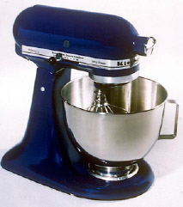
Neden çinko basınçlı döküm parçaları?
Dekoratif işlevsel parçalar için hiçbir malzeme basınçlı döküm prosesi ile üretilen çinkonun özellikleri ve ekonomikliği ile rekabet edemez.
Çinko döküm alaşımları polimer esaslı kompozitlerden daha dayanıklıdır.
Çinko, sertliği, kaydırıcılık özellikleri
boyutsal kararlılığı ve yüksek elastik
modülü sayesinde dişli gibi çalışan
mekanik parçalar için kalıplanmış
polimerlerden daha caziptir.

Slide 24
Neden çinko basınçlı döküm parçaları?
Çinkonun mükemmel ısı ve elektrik iletkenliği, dar toleranslarla dökülebilirliği, elektrik bileşenleri, elektromanyetik perdeleme uygulamaları, ısı deposu gibi parçalarda onu ideal malzeme seçeneği yapar.
Çinko düşük sıcaklıklarda dökülebildiği için dökümle üretimi diğer metal ve alaşımlara göre enerji ve maliyet avantajı sunar.
Çinko alaşımlı dökümler estetiktir ve çok şık yapılabilir. Mesela, altına, paslanmaz çeliğe ve hatta deri görünümüne kavuşturulabilir.

Slide 25
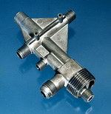
Çinko döküm alaşımlarının avantajları
Üretimde esneklik
kalite ve miktar ihtiyaçlarına uygun olacak şekilde her türlü döküm prosesi ile üretilebilir.
gravite, kum kalıp, kokil kalıp, plaster kalıp döküm ile de ekonomik üretim mümkün.

Slide 26
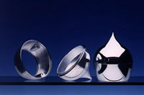
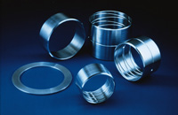
Çinko döküm alaşımlarının avantajları
Üretimde esneklik
Çok sayıda parça üretimi için Basınçlı döküm en yaygın üretim yöntemidir.
Çinko alaşımları çok dar toleranslarla dökülebildiklerinden sonraki talaşlı imalat adımlarına gerek kalmaz.

Slide 27
Çinko döküm alaşımlarının avantajları
Mukavemet/süneklik yüksek mukavemet (<415 MPa) ve süneklik bir arada. Yüksek şekil verilebilirlik: Eğme, presleme, perçinleme operasyonları için uygun!
tokluk tokluk ve mukavemeti bir arada çok az alaşımda var
Darbe tokluğu döküm alüminyum, gri dökme demir ve plastiklerden daha yüksektir.
rijidlik mühendislik plastiklerinden daha iyidir.

Slide 28
Çinko döküm alaşımlarının avantajları
Kıvılcımlanmaz
Çinko alaşımları kıvılcımlanmaz ve kömür madenleri, tankerler, rafineri gibi tehlikeli bölgelerde kullanımı sakıncasızdır.
Yataklama özellikleri çinkonun mükemmel yataklama özelliği sayesinde tasarımda aşınma önlem parçaları ve bilezikler gereksizdir. Örneğin ağır iş endüstriyel uygulamalarında çinko alaşımları bronzlardan daha üstündür.

Slide 29
Çinko döküm alaşımlarının avantajları
Yüzey işlemlerine uygunluk çinko dökümler dekoratif ve işlevsel nedenlerle kolayca ve ekonomik olarak parlatılabilir, kaplanabilir, boyanabilir, kromatlanabilir veya eloksal yapılabilir.
Dökülebilirlik-ince kesit her türlü döküm yönteminde yüksek akışkanlık çinko alaşımlarının çok ince kesitler halinde dökülebilmesine imkan tanır.

Slide 30
Çinko döküm alaşımlarının avantajları
işlenebilirlik hızlı ve sorunsuz işlenebilirlikleri takım aşınmalarını en aza indirir, işleme maliyetlerini düşürür.
Düşük enerji maliyetleri düşük ergime noktaları sayesinde çinko alaşımlarının ergitilmesi ve dökümü daha düşük maliyetlerle yapılabilir.

Slide 31
Çinko döküm alaşımlarının avantajları
Uzun kalıp ömrü düşük döküm sıcaklıkları sayesinde termal şoklar daha hafiftir ve basınçlı dökümle üretimde kalıplar uzun ömürlüdür ve kalıp maliyetlerinden tasarruf edilir. Alüminyuma göre kalıp ve takım maliyetleri 10 kat daha uzundur.
Temiz metal ve geri kazanılabilir mevcut en temiz alaşımlardan biridir.
Toksik değildir. Geri kazanımı cazip ve kolaydır.

Slide 32
Alaşım elementlerinin etkileri
Alüminyum
Mukavemeti ve akışkanlığı arttırır.
Kalıp malzemesi ile etkileşimi azaltmak için de kullanılır.
Al <% 3.5:
• düşük mekanik özelliklere
• düşük yüzey kalitesine
• döküm aşamasında sıcak yırtılmaya yol açar.
Al > % 4.5:
• mekanik özellikler belirgin şekilde bozulur.
• darbe mukavemeti dramatik olarak düşer.
Çinko alaşımlarını fazladan ısıtmak alüminyum kaybına neden olur ve bu durum mutlaka önlenmelidir.

Slide 33
Alaşım elementlerinin etkileri
bakır
Sertliği arttırır.
UTS gibi mekanik özellikleri arttırır.
Akışkanlığı arttırır.
%1 üstündeki miktarlarda döküm parçalarda tane büyümesine yol açar.
Döküm parçalarda boyutsal kararlılığa zarar verir.
∴ZL 3 çinko basınçlı döküm alaşımları arasında en iyi boyut kararlılığına sahiptir.

Slide 34
Alaşım elementlerinin etkileri
Magnezyum
Bazıları taneler arası korozyona neden olan empüritelerin olumsuz etkilerini giderir.
Mukavemeti ve sertliği arttırır.
Darbe gevrekliği sıcaklıklarını aşağı çeker.
Kontrol edilmesi gerekir; çünkü:
alaşım spektlerinde geçen miktarlar bile akışkanlığı düşürür.
çok fazla bulunduğunda cüruf miktarını arttırır.
dökümde sıcak yırtılma eğilimini arttırır.
alırı ısınma durumlarında Mg kaybı yaşanır ve bu duruma engel olunmalıdır.

Slide 35
Çinko alaşımları
Çinko döküm alaşımları 2 ana gruba ayrılır:
ZAMAK alaşımları
Zamak 3
Zamak 5
Zamak 7
Zamak 2
ZA alaşımları
ZA-8
ZA-12
ZA-27

Slide 36
Çinko alaşımları
ZAMAK alaşımları yaklaşık %4 kadar Al içerir. mükemmel dökülebilirlik (basınçlı döküme uygun) yüksek mukavemete sahiptirler.
Çinko basınçlı döküm parçalarının bir çoğu Zamak alaşımlarından yapılır.
ZA alaşımları daha yüksek miktarlarda Al içerir ve daha yüksek mukavemet değerlerine sahiptirler.
ZAMAK alaşımları 1920’lerde basınçlı dökümle üretim için geliştirilmiştir.

Slide 37
Sıcak kamara basınçlı döküm
Sıcak kamaralı basınçlı dökümde sıvı metal rezervuarı döküm makinesine bitişiktir ve sıvı metal tedariği döküm sürecine bağlanmıştır.
Basınçlı dökümde uygulanan basınç sayesinde döküm parça yüzey kalitesi yüksektir.
Kalıp boşluğu
kalıp
Kalıp şarj yolu
piston
Sıcak kamara
Sıvı
metal

Slide 38
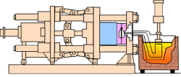
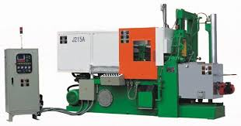
Sıcak kamara basınçlı döküm

Slide 39
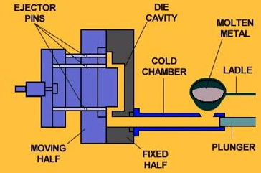
Soğuk kamaralı basınçlı döküm
Çinko alaşımları için pek kullanılmaz!

Slide 40
Zamak No. 3
%3.8-4.2 Al/ 0.03max Cu / 0.035-0.06 Mg
No. 3 alaşımı basınçlı döküm yapılacaksa akla ilk gelmesi gereken çinko alaşımıdır.
Fiziksel ve mekanik özelliklerin çok cazip bir kombinasyonuna, uzun sürelerle boyutsal kararlılığa, mükemmel dökülebilirliğe sahip bu alaşım Kuzey Amerika’da basınçlı döküm çinko parçaların %70’nine tekabül eder.
No. 3 alaşımı kaplama, kromatlama ve boyama için idealdir ve çok cazip görünüme kavuşturulabilir.

Slide 41
Zamak No. 5
%3.8-4.2 Al / 0.7-1.1 Cu / 0.035-0.06 Mg
No. 5 alaşımından dökülen parçalar No. 3 alaşımına göre bir miktar daha mukavemetli ve serttir.
Buna neden %1 kadar ilave edilen Cu’dır.
Ancak sünekliği daha düşüktür.
Eğme, büküm, perçinleme, dövme, presleme gibi ikincil operasyonlarda düşük süneklik baş ağrıtabilir.
AB’de yaygın olarak basınçlı dökümle üretilir.
Akışkanlığı mükemmeldir.

Slide 42
Zamak No. 5
Sürünme direnci No.3 alaşımından daha iyidir.
Bir miktar daha yüksek mukavemet gerektiğinde 5 nolu alaşım önerilir.
Kaplanması, parlatılması, talaşlı imalatı en az 3 nolu alaşım kadar iyidir.

Slide 43
Zamak No. 7
No. 7 alaşımı No. 3 alaşımın bir çeşididir.
Daha düşük Mg içeriği ve empüriteler için daha sıkı bir kontrol bu alaşımda daha yüksek akışkanlık, süneklik ve daha üstün yüzey kalitesi sağlamaktadır.
No. 7 alaşımının büyük çoğunluğu montaj aşamasında döküm parçalar daha şekil verilebilir olsun istendiğinde kullanılır.
Daha yüksek akışkanlık bazen tercih edilmekle birlikte bazı önlemler de gerektirir.

Slide 44
Zamak No. 7
No. 7 alaşımı aşırı çapaklanmayı önlemek için kalıp ayarı, titizlikle seçilmiş döküm sıcaklığı, döküm parametre kontrolü gerektirir.
Yüksek sünekliği nedeniyle, çapak temizliği nispeten daha güçtür.

Slide 45
Zamak No. 2
%3.8-4.2 Al / 2.7-3.3 Cu / 0.035-0.06 Mg
Gravite dökümde kullanılan yegane zamak alaşımıdır.
Metal şekillendirme ve plastik enjeksiyon kalıplarında kullanılır.
Zamak ailesi içinde en yüksek mukavemete ve sertliğe sahip alaşımdır.
Ancak yüksek Cu içeriği (%3) uzun dönemde yaşlanma sonucunda özelliklerin değişime uğramasına neden olur.

Slide 46
Zamak No. 2
Bu değişiklikler hafif uzama (1.4 mm/m/20 yıl), düşük süneklik ve düşük darbe performansı şeklinde görülür.
Sürünme performansı diğer ZAMAK alaşımlarından daha üstündür.
Bu alaşım yaşlanma sonrasında diğer ZAMAK alaşımlarından daha yüksek mukavemet ve sertliğe sahiptir.
Yataklama kapasitesi de iyidir.

Slide 47
Çinko alaşımları
ZA alaşımları gravite döküm için geliştirilmiştir.
Mekanik özellikleri, kum, kokil ve alçı kalıba dökülen bronz, dökme demir, alüminyumunkilerle yarışır.
ZA alaşımlarının ayırt edici özellikleri yüksek alüminyum içerikleri ve mükemmel yataklama kapasiteleridir.
1980’lerde ZA alaşımları basınçlı döküm prosesi alaşımları olarak gelişmiştir.

Slide 48
Çinko alaşımları
Sadece ZA-8 alaşımı sıcak kamaralı basınçlı döküm tekniği ile üretilebilir.
Sıcak kamaralı basınçlı döküm yüksek otomasyona sahip ve verimli bir üretim prosesidir.
ZA-12 ve ZA-27 alaşımları özel ergitme prosedürleri gerektirir ve alüminyum alaşımlarında olduğu gibi daha düşük verimle çalışan soğuk kamaralı basınçlı döküm yöntemi ile üretilmek zorundadır.

Slide 49
Çinko alaşımları

Slide 50
ZA-8
İyi bir gravite döküm alaşımı olarak, ZA-8 basınçlı döküm için artarak tercih edilmektedir.
sıcak kamaralı makinelerde dökülebilir ve 2 nolu dışındaki Zamak alaşımlarından daha yüksek mukavemet, sertlik ve sürünme özelliklerine sahiptir.
Kolayca kaplanabilir ve diğer yüzey işlemleri uygulanabilir.
Zamak No. 3 ve 5’in performansı soru işaretleri yarattığında ZA-8 yüksek mukavemet, sürünme özellikleri ve sıcak kamara prosesine uygunluğu nedeniyle ilk akla gelen seçenektir.

Slide 51
ZA-12
Gravite veya basınçlı dökümle kolayca üretilebildiği ve yüksek performansa sahip olduğu için ZA-12 en becerikli Zamak alaşımıdır.
ZA-12 kum, kokil ve grafit kalıba döküm için en iyi gravite döküm alaşımıdır.
Ayni zamanda iyi bir basınçlı (soğuk kamara) döküm alaşımıdır ve ZA-27’den daha düzgün bir döküm yapısı, uzama ve darbe özellikleri verir.
Bu nedenlerle, basınçlı dökülmüş ZA-12 mukavemet gerektiren uygulamalar için ZA-27 ile rekabet içindedir.
ZA-12 alaşımı ayni zamanda kaplanabilir.

Slide 52
ZA-27
ZA-27 alaşımı ister gravite ister basınçlı (soğuk kamaralı) döküm olsun çinko alaşımları arasında yüksek mukavemet alaşımıdır.
Ayni zamanda en hafif olandır ve mükemmel yataklama kapasitesi ve aşınma direnci gösterir.
Ancak ergitme sırasında özellikle kalın kesitli parçaların dökümünde sağlam bir döküm yapısını güvence altına almak için özen gerektirir.
Boyut toleransları dar olduğunda stabilizasyon ısıl işlemi de gerekebilir.
Kaplama için uygun değildir.
Mukavemet ve aşınma direnci gerektiğinde öncelikli tercihtir.

Slide 53
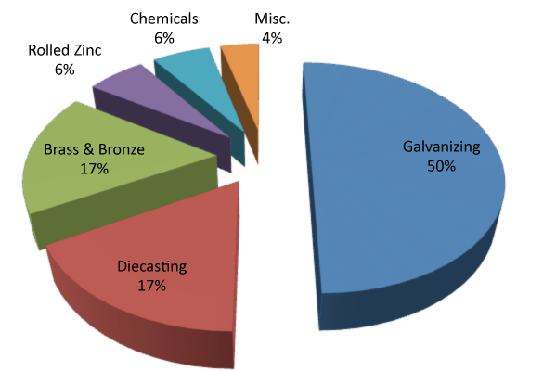
Çinkonun kullanım alanları
Çinko kimyasalları: %6
Hadde Çinko: %6
Pirinç ve bronz: %17
galvaniz
Basınçlı döküm: %17

Slide 54
Çinkonun kullanım alanları
Dünyada yılda yaklaşık 12 milyon ton çinko üretilmektedir.
Bunun yarsından fazlası çelikleri korozyondan korumak amacı ile galvanizlemede kullanılır.
%17 kadarı çinko esaslı alaşımların üretimine, basınçlı döküme gider. %17 kadarı da pirinç ve bronz alaşımlarının üretiminde kullanılır.
Önemli miktarda çinko çatı elemanları, oluk ve boruların imalatı için haddelenmiş çinko ürünlerinde değerlendirilir.
Kalanı ise çinko oksit ve çinko sülfat gibi bileşiklerde tüketilir.
Başlıca kullanım alanları inşaat, taşımacılık, tüketici ürünleri, elektrik araçları ve genel mühendislik uygulamalarıdır.

Slide 55
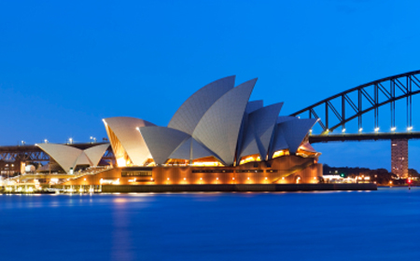
Çinko-galvanizleme
Bir asırdan uzun bir süredir çinko çeliklerin ömrünü uzatmakta ve onu atmosferik etkilerden paslanmaktan korumaktadır.
Çeliği korozyona karşı korumanın en ekonomik ve etkili yöntemi onları çinko ile kaplamaktır.

Slide 56
Çinko kaplamalar
Galvanizli çeliklerin özellikleri:
yüksek mukavemet
şekil verilebilirlik
hafiflik
korozyon dayanıklılığı
estetik görünüm
geri kazanılabilirlik
düşük maliyet
Bu nedenlerle galvanizli çelik inşaat ve imalat sektörlerinde çok cazip bir malzeme seçeneğidir.
Otomotiv sektöründe, dayanıklı eşya üretiminde, konut, ticari ve sanayi yapılarında tercih edilir.

Slide 57
Çinko kaplamalar
Çinko kaplamaların teknik performansı Korozyondan korumaya ek olarak, kaplamanın şekil alabilirliği, yapışması, görünüşü ve maliyeti dikkate alınmalıdır.
çinko kaplamalar geri kazanılabilir.
Korozyon direnci
Korunmasız bırakıldığında çelik her atmosferde paslanacaktır.
Çelik kaplamalar altındaki çeliği hem fiziksel bir bariyer oluşturarak hem de katodik koruma sağlayarak korur.

Slide 58
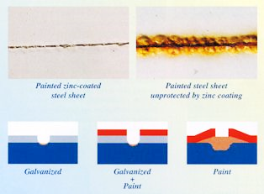
Çinko kaplamalar
Boyalı çinko kaplı çelik çizildiğinde çinko hem alttaki çeliği korozyondan korur hem de üstteki boya tabakasının kalkmasına engel olur.
çinko kaplamalar rutubetin çelikle temasına izin vermeyen sürekli, geçirmez ve dayanıklı bariyer oluştururlar.
Rutubet yoksa korozyon da olmaz; tek istisna kimyasallarla temas durumudur.
Çinko kaplamaların etkinliği doğrudan kaplama kalınlığı ile orantılıdır.
Kaplamanın ömrü kaplamanın korozyon hızına bağlıdır.

Slide 59
Çinko kaplamalar
Katodik koruma diğer bir mükemmel koruma yöntemi çinkonun çeliği galvanik olarak koruma kapasitesine dayanmaktadır.
Alttaki çelik bir çizik veya kesik bölgesindeki gibi atmosfere açıldığında çelik çinko kaplamanın kendini feda etmesiyle katodik olarak korozyondan korunur.

Slide 60
Çinko kaplamalar
çinko kaplamalar kolayca boyanırlar.
Dupleks kaplama ifadesi galvanizlenmiş ve boya uygulanmış çelik parçalar için,
Rulo kaplama ve ön boyama ifadeleri ise, sürekli galvanizleme ve boyama uygulanan çelikler için kullanılır.
Boya alttaki çinko kaplamayı koruyan bir fiziksel bariyer görevi görür.
Çinko boya için mükemmel bir altlıktır.
Çünkü boya filmi bozulduğunda çinkonun mükemmel korozyon direnci boya altının çürümesini ve boyanın dökülmesini önler.

Slide 61
Korozyona karşı çinko spreyleme
rüzgar gülü gibi çok büyük parçaların galvaniz banyolarına daldırılması olanaksızdır.
Bu gibi durumlarda parçalara çinko termal sprey uygulamasına başvurulur.
çalışan çelik parçalar ve galvaniz banyosu ile ulaşılması güç geometrileri için de kullanılır.

Slide 62
Çinko levha
Çinko levhalar inşaat sektöründe çatı kaplama, duvar kaplama, su giderleri, için kullanılır.
Mimari uygulamalar için çinko alaşımları Cu ve Ti içerirler ve levha, rulo levha,çubuk şeklinde üretilir ve bu formda kullanılır.
Çinko levha plaket ve blok şeklinde grafik sanatlarda ve pil kutuları ve madeni para imalatında kullanılır.
Çinko levha sürekli döküm ve haddeleme teknolojisi ile üretilmektedir.
Çinko indüksiyon ocağında ergitilir, sıvı metal Hazelett makinesinde bantlar arasında katılaştırılır.

Slide 63
Çinko levha
Bu şekilde üretilen levha 1m en ve 10-20 mm kalınlıktadır ve daha sonra arzu edilen kalınlıklara inceltilmek üzere soğuk haddelenir.
Çinko levhalar karmaşık çatı tasarımlarını mümkün kılar!
Çinko levhadan üretilen ABD madeni parası!

Slide 64
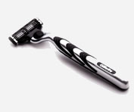
Çinko basınçlı döküm parçalar
Üstün kaliteli, saldırgan atmosferlere dayanıklı çinko ürünler
Korozyon ve aşınma direnci gösterirler.
Uzun ve güvenilir bir servis ömrü sunarlar.
Traş makineleri basınçlı döküm çinkodan üretilmiş şık ve cazibeli bir gövdeden imal edilir.
Çinko ağırlığı ve yüzey kalitesi ile elde yarattığı his ve göze hoş görünmesi ve ekonomikliği nedeniyle seçilmiştir.

Slide 65
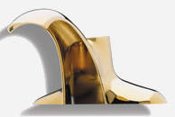
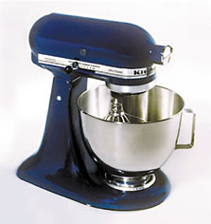
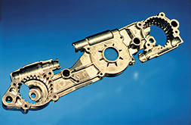
Çinko basınçlı döküm parçalar
Banyo armatürlerinde çinko basınçlı döküm parçalar.
Kaplamalı
Mutfak robotları
Otomobil güvenlik kemeri
Gibi birçok uygulamada basınçlı döküm parçalar kullanılır.

Slide 66
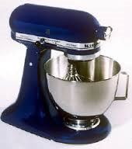
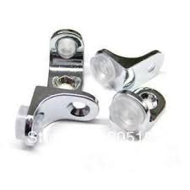
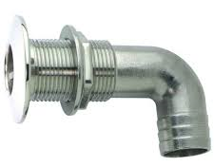
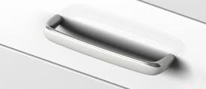
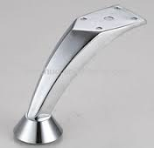
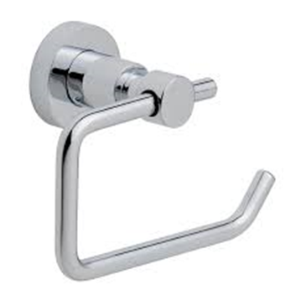
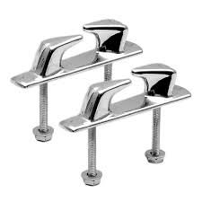
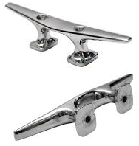
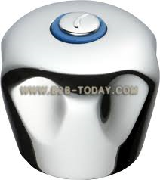
Zn alaşımları kullanım alanları
Mutfak robotları
Ayna çerçeveleri
Sıhhi tesisat
parçaları
Banyo-duş-iç dekorasyon-mobilya-kapı kolu vb parça ve aksesuarları

Slide 67
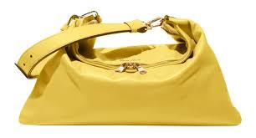
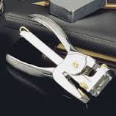
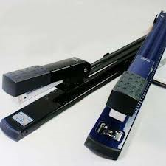
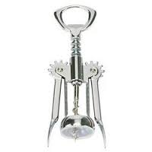
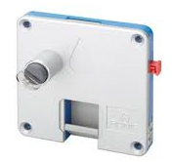
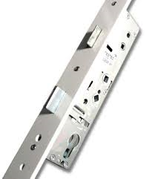
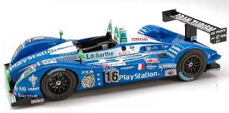
Zn alaşımları kullanım alanları
bijuteri
Kırtasiye
Basit el aletleri
Mutfak gereçleri
Basınçlı döküm oyuncaklar

Slide 68
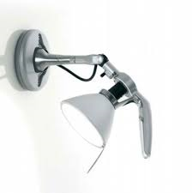
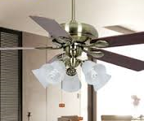
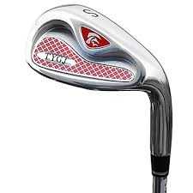
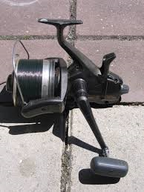
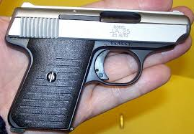
Çinkonun kullanım alanları
Aydınlatma aksesuarları
Golf sopaları
Balıkçılık
malzemeleri

Slide 69
TÜRKİYE ÇİNKO ÜRETİMİ
İSTANBUL, KOCAELİ, BURSA, KONYA,
ANKARA, YOZGAT, TRABZON
KAPASİTELER: 1000-10000 ton/yıl
PİREKS
POLY METAL METALURJİ ve DÖKÜM SAN. A.Ş.
MEB METAL BİLEŞİKLERİ SANAYİ VE TİCARET A.Ş.
ŞAKİR METAL DÖKÜM SAN. TİC. LTD. ŞTİ.
ALCAST METAL SAN.VE TİC. LTD. ŞTİ
AR PRES DÖKÜM SANAYİ TİC. LTD.Ş.
BALIKÇIOĞLU PRES DÖKÜM SAN.A.Ş.
BEYZA METAL PRES DÖKÜM
GÜVEN PRES DÖKÜM
KAĞAN DÖKÜM VE KALIP
KÜÇÜKARSLANLAR BAKIR ÇİNKO SAN. VE TİC.A.Ş.
MAZHAR TANRIKULU
NURMA HAFİF METAL LTD.ŞTİ.
ÖZFER DÖKÜM SAN. Ve TİC. LTD. ŞTİ.
PROMETAL HAFİF METALLER DÖK.SAN.TİC.LTD.ŞTİ.
RUTAŞPRES DÖKÜM
SIberbronz DÖKÜM MAKINA ve MÜHENDISLIK LIMITED SIRKETI.

Slide 70
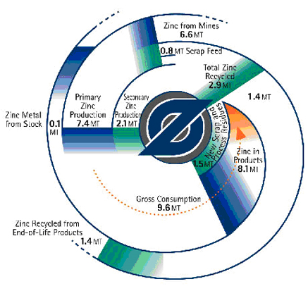
Çinkonun geri kazanımı
Halen dünya genelinde tüketilen çinko alaşımlarının %75 kadarı cevherlerinden kalan %25’lik kısmı ise geri kazanımdan gelmektedir.
Toplanan çinko alaşımlı
ürünlerin %90’ı çinko
olarak geri
kazanılmaktadır.

Slide 71
Çinko ve sağlık

Slide 72
magnezyum

Slide 73
Magnezyum

Slide 74
Magnezyumun özellikleri
Atom çapı: 0.320
Atom no: 12
Atom kütlesi: 24.305
Elektron konfigürasyonu: [Ne] 3s²
Yoğunluk: 1.738 g/ cm³
Ergime noktası: 650°C
Elektronegativite: 1.310
Isıl genleşme katsayısı: 25.2x10⁶/K
Buharlaşma noktası: 1090°C
Kristal yapısı: Close-packed hexagonal
a: 0.32092 / c: 0.52105 c /a: 1.633

Slide 75
Mg tarihçe
Adını Yunanistan’ın Magnesia bölgesinden almış.
1618’de İngiltere’de bir çiftçi ineklerine bir kuyudan su vermek ister. İnekler bu suyu acı tadı nedeniyle içmez. Çiftçi bu suyun yaraları ve cilt rahatsızlıklarını giderdiğini fark eder.
Bu sudan elde edilen madde Epsom tuzları olarak ün yapmış, bunun hidratlı magnezyum sülfat olduğu anlaşılmıştır: MgSO₄·7 H₂O.
Mg metali ilk kez İngiltere’de 1808’de Sir Humprey Davy tarafından üretilmiştir. Bu üretimi magnezya ve civa oksitin karışımının elektrolizi ile yapmıştır.

Slide 76
Magnezyum özellikleri
tüm metaller arasında en hafif; (ρ∼1.74g/cm³) alüminyumun üçte ikisi, demirin dörtte biri, bakır ve nikelin ise beşte biri.
Mekanik özellikler alaşımlama ile gelişir.
alüminyum kadar mukavemetli olmamakla birlikte spesifik mukavemeti daha iyi.
dökülebilirlik iyi
Düşük ergime sıcaklığı (650°C)
kaynaklanabilirlik iyi
Darbe ve vuruk direnci yüksek!
Özgül ısı kapasitesi yüksek!

Slide 77
Magnezyum özellikleri
Boyutsal kararlılık! Sabit son ölçüler için stabilizasyon tavı vb işlem gerektirmez.
büzülme payı diğer metallere göre daha az!
Döküm parçaların kalıptan çıkarılması sorunsuz;
Döküm parçada kalıntı gerilmeler çok az.
Erime noktası üstündeki sıcaklıklarda yanar.
(Katı halde yanma olmaz.)
Enerji sönümleme kapasitesi yüksek (Titreşimleri ve gürültüyü emer: Titreşimli yapılar için ideal!)
Mg döküm parçalar otomotiv uygulamaları için uygun (hava yastığı)

Slide 78
Mg ve alaşımlarının özellikleri
Sürtünme ile yapışma riski çok düşük; rulman-yataklama uygulamalarına uygun
akıcılığından dolayı çok kolay ve dar toleranslarla dökülebilir.
Dökümden sonra çoğu zaman talaş kaldırmaya gerek kalmaz. Bu sayede parça maliyeti düşürülebilir.
mükemmel işlenebilirliği yüksek kesme hızlarını mümkün kılar. Alüminyuma kıyasla yaklaşık 4 kat yüksek işleme hızı! Bu sayede aynı iş, alüminyuma göre daha az maliyetle yapılabilir.

Slide 79
Mg ve alaşımlarının özellikleri
Ancak yüksek hızlar kullanıldığında, özellikle ince talaşlarda tutuşma tehlikesi!
0.025 mm’nin altındaki ilerlemeler ya da iş parçasına sürtünen kesici takımlar, talaşları tutuşturmaya yetecek miktarda ısı açığa çıkarabilir.
Magnezyumun yoğunluğu, alüminyuma göre %33, demir ve çeliğe göre %75 daha düşüktür. Düşük yoğunluğundan kaynaklanan ölü ağırlıklardan tasarruf imkanı; hızlı hareket eden parçalar için bir avantaj!

Slide 80
Magnezyumun özellikleri
Al, Zn, Ag ve Zr ile kolayca alaşımlanır.
Al, Zn, Mn nadir toprak metalleri ile yüksek mukavemetli hafif alaşımlar yapar.
Kuvvetli elektropozitif olduğu için katı eriyik yerine bileşikler yapar.
Oda sıcaklığında deformasyonu güç.
Magnezyum alaşımlı ürünlerin %85-90’ı döküm parçalar şeklindedir. Bunların büyük çoğunluğu Mg-Al-Zn alaşımıdır.
Magnezyum, yoğunluğu ve buharlaşma özellikleri bakımından plastiklere benzer ve bir metalin mekanik özelliklerine sahiptir.

Slide 81
Magnezyum
Bol miktarda mevcut; yer kabuğunun %2.7 si Mg.
Al ve Fe’den sonra en çok bulunan element!
Doğada karbonatlar (dolomit ve magnezit) şeklinde bulunur.
Tuzlu sularda klorürler (karnalit tuzları) olarak da bulunur.
Tuzlu su tortuları, tuz gölleri ve okyanuslarla büyük bir farkla en çok bulunan metal!
1 km³ deniz suyunda 2.3 milyon ton Mg.
Amerikan Araştırma Enstitülerine göre ise dünya üzerinde 1350 milyon km³ deniz suyu bulunmaktadır.

Slide 82
Magnezyumun alaşımları
Avantajlar:
Basınçlı dökümle çok seri ve ekonomik olarak döküm parça üretilebilir.
120°C’ye kadar sürünme direnci yüksektir.
Isı iletkenliği iyi
İşlenebilirliği yüksek
Kaynaklanabilir (koruyucu gaz altında ark kaynağı)
Magnezyum alaşımları iyi dökülebilir alaşımlardır,
sertleşebilen ve sertleşmeyen türleri mevcuttur.
En önemli alaşım elementleri alüminyum ve çinko,
yaklaşık % 2.5-8 alüminyum ve % 0.5-4 çinko ilave
edilir. Bu sayede mukavemeti artar.

Slide 83
Magnezyumun dezavantajları
Soğuk işlemle şekil verilmesi güç
Yüksek maliyet
Mukavemet sınırlı/elastik modül düşük
Sınırlı yorulma ve sürünme direnci (yüksek sıcaklık kullanımı riskli!)
Tokluk sınırlı
Oksijenle çok reaktif
Empüritelerin varlığına hassas
Diğer metallerle temas halinde galvanik korozyona meğilli/Korozyon hassasiyeti
Magnezyumun oksidi pH<10.5 olan çözeltilerde kararlı değil.
korozyon hızı alüminyum ve çeliğinkinin arasında

Slide 84
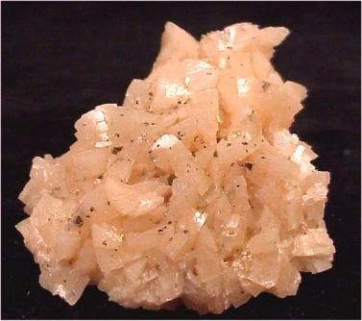
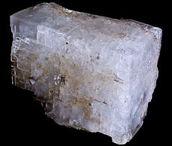
Mg cevherleri-yatakları
Magnezyum magnezit (MgCO₃) ve dolomit (MgCO₃.CaCO₃) cevherlerinde önemli miktarlarda!
Ayrıca, deniz suyunda ve doğal tuzlu sularda 1.3 kg m⁻³ seviyelerinde çözünmüş karnalit (KMgCl₃.6H₂O) klorür bileşikleri olarak bulunur.
Dolomite Magnesite Carnallite

Slide 85
Mg cevherleri-yatakları
Magnezit
Yerkürede 2.528 milyar ton magnezit rezervi var!
ülkemizde ∼160 milyon ton (önemli bir bölümü Konya-Kütahya- Eskişehir üçgeninde; kalanı Erzincan, Çankırı
Dolomit
Türkiye dolomit rezervi bakımından sınırsız imkanlara sahip.
Asbest
Üçüncü önemli magnezyum hammaddesi (magnezyum hidro silika).
Dünya asbest rezervi: 145 milyon ton.
%60' dan fazlası Kanada ve Rusya' da!
Türkiye asbest rezervi bakımından oldukça zengin.

Slide 86
Mg cevherleri-yatakları
Dünyadaki en büyük magnezyum yatakları:
Kuzey Amerika: ABD, Kanada
Güney Amerika: Brezilya
Avrupa: Norveç, Avusturya, Çek Cumhuriyeti, Yunanistan, Türkiye, Rusya, Sırbistan
Asya: Çin, Hindistan, K.Kore
Avustralya
Afrika
Deniz suyunda % 0.13 magnezyum var.
deniz suyunda 1.83x10¹⁰ ton magnezyum mevcut.
sadece İsrail' deki Ölü Deniz' de yaklaşık 20.000 yıl dünyaya yetecek kadar magnezyum vardır.

Slide 87
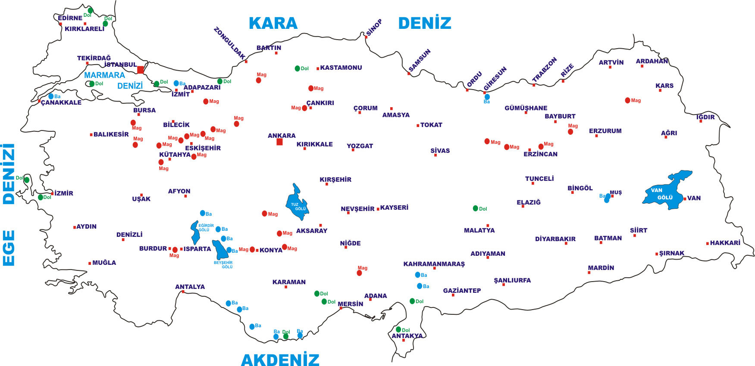
Dolomit yatakları

Slide 88
Mg üretimi
Magnezyum bol fakat az üretiliyor!
800.000 metrik ton/yıl (alüminyum üretimi 22.000.000 metrik ton)
Çin önemli bir üretici (2004 yılında 438.000 ton üretim!)
Otomotiv sektörünün ilgisi artarak devam ediyor!
Volkswagen/İsrail’de Ölü Deniz işletmeleri ile magnezyum üretimi için 200 milyon $ lık anlaşma!
Toyota' nın Kanada' da yatırımı!
GM ve FORD Norsk Hydro ve Solikamsk Magnezyum ile uzun vadeli bir tedarik anlaşması!

Slide 89
Mg üretimi
Magnezyum üretimi, enerji maliyetlerinin düşük olduğu ve/veya çok zengin yatakların bulunduğu bölgelerde yapılıyor!
toplam üretimin %75'i elektroliz tesislerinde,
geri kalan %25'i silikotermik yöntemlerle!
En büyük üretim bölgeleri
İsrail
Avustralya
Norveç
Kanada
Çin
Rusya

Slide 90
Türkiye’de Magnezyum sanayi
BURMAG: basınçlı döküm: önce Alüminyum’a döndü sonra da İsrailli bir firmaya satıldı!
VİG Metal: İkiz Merdaneli Sürekli Döküm
Türkiye’de Magnezyum Alaşımları Döküm Yapabilen Firmalar:
Troy Teknoloji Döküm: vakum altında Saf Argon Gaz koruyucu atmosferi ile döküm
RUTAŞ Pres Döküm Ltd. Şti.: Pres döküm tekniği ile Mg döküm kabiliyetine sahip
VİG Metal: kuma döküm (Magnezyum Döküm Teknolojisi Geliştirilmesi –MÜGE Projesi (SSM-TAİ-Helikopter parçaları-dişli kutusu vb: 2014 yılında başladı!)
Pavezyum Kimya Sanayi: Magnezyum tozu: MIL-DTL-382D
Eczacıbaşı ESAN Pidgeon prosesi ile saf Mg üretecek 10.000 ton/yıl
KÜMAŞ Manyezit sırada

Slide 91
Mg metal üretim yöntemleri
Kalsinasyon
Pidgeon prosesi (ısıl indirgeme)
Dolomit (CaMg(CO₃)₂) veya magnezit (MgCO₃) ısıtılarak CaOMgO / MgO elde edilir (kalsinasyon)
CaOMgO / MgO’in ferrosilis ile redüksiyonu.
Dow prosesi (Elektroliz prosesi)
Dolomit ve deniz suyu HCl ile muamele edilerek MgCl₂ elde edilir.
Elektroliz hücresinde katotta Mg metal üretilir.

Slide 92
Magnezyum üretimi
Magnezyum üretimi, a) magnezyum oksitin ısıl indirgenmesi (Pidgeon prosesi) b) Magnezyum klorürün elektrolizi (Dow prosesi)
İle yapılmaktadır.
Elektroliz, elektrik enerjisinin ucuz üretilebildiği ülkelerde Mg üretmek için daha yaygın yöntem.
Fakat Çin’deki tesislerin çoğu 1940’larda II. Dünya Savaşı sırasında Kanada’da geliştirilen ısıl indirgeme yönteminin güncel bir versiyonunu (Pidgeon prosesi) kullanmaktadır.

Slide 93
kalsinasyon
Magnezit (MgCO₃) kalsine edilerek MgO elde edilir:
MgCO₃ → MgO + CO₂
MgO petrol koku ile karıştırılıp preslenerek briketler hazırlanır.
Briketler H₂ atmosferinde 2500 °C’ye ısıtılarak Mg gazı elde edilir.
MgO + C → Mg + CO
Mg gazı 120°C’ye hızlı soğutularak katı Mg metali üretilir.
Mg (gaz) → Mg (katı)
MgCO₃
kalsinasyon
MgO
briket
Mg (gaz)
yoğuşturma
Mg (katı)

Slide 94
Ferrosilisle indirgeme
Dolomit (Kalsiyum magnezyum karbonat CaMg(CO₃)₂) cevheri kırılarak ufalanır ve 1000-1100°C’de kalsine edilerek MgO + CaO elde edilir.
CaMg(CO₃)₂ → MgO (k) + CaO (k) + 2CO₂ (g)
sonraki işlem magnezyum oksidin indirgenmesidir.
Redükleyici madde ferro silistir (ferro silis: kum kok ve hurda demirin ısıtılması ile elde edilen yaklaşık %80 Silisli Fe-Si alaşımı)
Mg-Ca oksitleri ferro silis tozu ile karıştırılır ve briket şeklinde preslenir.

Slide 95
Ferrosilisle indirgeme
Elde edilen briketler çelik bir otoklavda vakum altında yaklaşık 1200°C’ye ısıtılır.
İndirgeme reaksiyonu düşük basınçta ve >1200°C civarında gerçekleşir.
2MgO + 2CaO + Si-Fe → Ca₂SiO₄ + 2Mg(g) + Fe
2MgO (k) + Si (k) → SiO2 (k) + 2Mg (g)
Bu şartlarda Mg buhar şeklinde elde edilir.
Mg buharı çelik astarlı yoğuşturucularda ∼800-850°C’ye soğutularak yoğuşturulur ve
son olarak ingotlar şeklinde dökülür.

Slide 96
Ferrosilisle indirgeme
CaMg(CO₃)₂
Mg(CO₃)
kalsinasyon
kalsinasyon
MgO + CaO
MgO
briket
briket
indirgeme
indirgeme
Mg (gaz)
Mg (gaz)
yoğuşturma
yoğuşturma
Mg (katı)
Mg (katı)

Slide 97
Ferrosilisle indirgeme
Mg’un elde edildiği reaksiyon endotermik bir reaksiyondur ve normal şartlarda MgO yönünü tercih eder.
Fakat Mg buharı sürekli olarak sistemden alındığında Mg gazı yönünde tamamlanır. SiO₂ CaO ile birleşir ve sıvı cürufu oluşturur.

Slide 98
Magnezyum üretimi
Elektrolitik proses
Çin dışında tercih edilen yöntem elektrolitik yöntemdir.
Bu proses 2 aşamadan oluşur.
Deniz suyu veya tuzlu sudan saf magnezyum klorürün elde edilmesi
Eriyik magnezyum klorürün elektrolizi
Yüksek sıcaklıklarda kalsinasyon ile MgO.CaO karma oksidine dönüştürülen dolomit deniz suyu ile muamele edilir.
MgOH çökelirken CaOH çözeltide kalır.
MgOH filtrelenir.
Isıtılarak saf MgO elde edilir.
Karbon ile karıştırılıp elektrik ocağında yüksek sıcaklıkta klor akımı içinde ısıtılan oksit MgCl₂’e dönüşür.

Slide 99
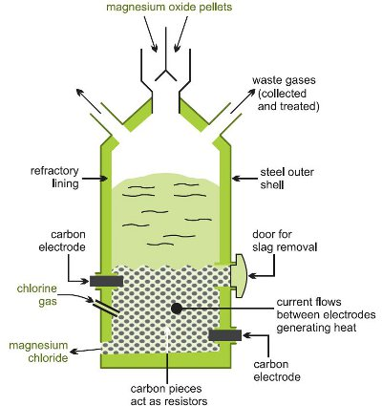
Magnezyumun üretimi
MgO peletleri
Mg oksitten Mg klorür üretimi
Atık gazlar
(toplanır ve işlenir
Refrakter astar
Çelik gövde
Karbon elektrod
Cürufun alındığı kapak
Elektrodlar arasındaki akım ısı verir
Klor gazı
Mg klorür
Karbon elektrod
Karbon parçalar direnç sağlar

Slide 100
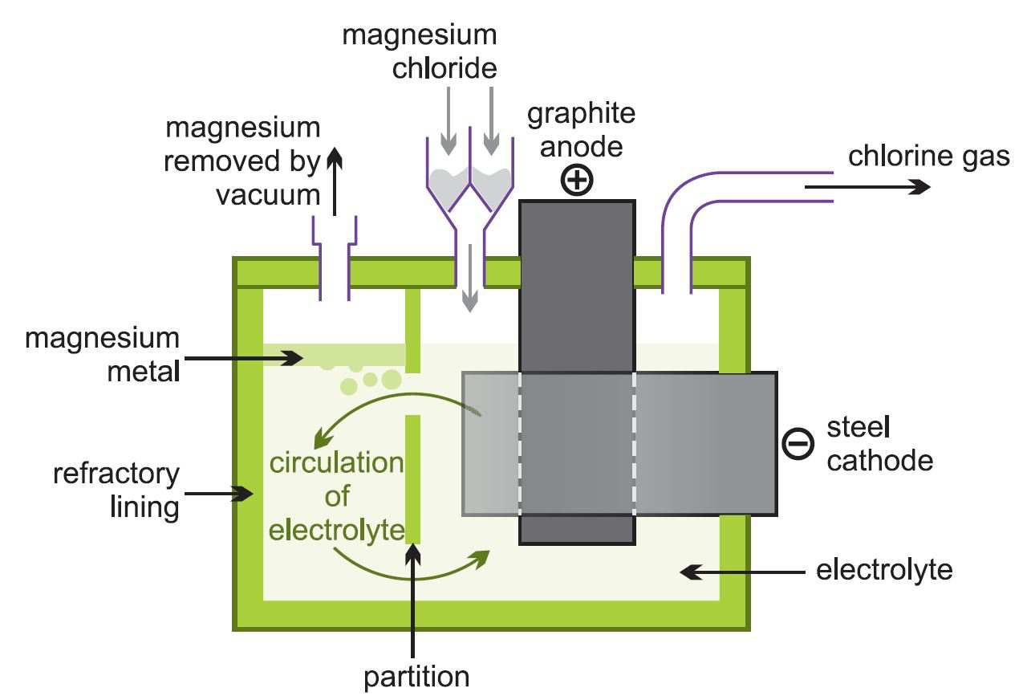
Magnezyumun üretimi
Mg klorürün elektrolizi
Mg klorür
Mg vakumla tahliye edilir
Grafit anot
Klor gazı
Mg metal
Çelik katod
Refrakter astar
Elektrolit sirkülasyonu
elektrolit
bölme

Slide 101
Magnezyumun üretimi
Gerçekleşen reaksiyonlar:
2MgO(k) + C(k) + Cl₂(g) → 2MgCl₂(k) + CO₂(g)
Cl₂ (g) + C (k) + H₂O → 2HCl (g) + CO (g)
MgO (k) + 2HCl (g) → MgCl₂ (k) + H₂O (g)
MgCl₂ sürekli olarak elektroliz hücrelerine beslenir. Burada sıcaklık klorürü ergitecek kadar yüksektir.
Mg klorürün elektrolizi ile Mg ve Cl elde edilir.
Anot: 2Cl⁻ → Cl₂ + 2e⁻
Katod: Mg²⁺ + 2e⁻ → Mg
Ergimiş metal ingot şeklinde dökülür.
Klor gazı klorlama fırınına geri gönderilir.

Slide 102
Alaşım elementlerinin etkisi
Alüminyum
Dökülebilirliği iyileştirir.
Katı eriyik ve çökelme sertleşmesi ile mukavemeti arttırır.
Korozyon direncini arttırır.
Mangan
Korozyon direncini arttırır.
Çinko
Akışkanlığı arttırır.
Çökelme sertleşmesi sağlar ve mukavemeti arttırır.
Korozyon performansına etkisi zayıftır.

Slide 103
Alaşım elementlerinin etkisi
Zirkonyum
Etkili bir tane küçültücüdür.
Çökelme sertleşmesi sağlar ve mukavemeti arttırır.
Korozyon performansına etkisi zayıftır.
Silis
Dökülebilirliği arttırır.
Sürünme dayanımı iyileştirir.
Korozyon direncini azaltır.
Toprak alkaliler
Dökülebilirliği arttırır.
Çökelme sertleşmesi sağlar
Korozyon direncini arttırır.

Slide 104
Alaşım elementlerinin etkisi
gümüş
Yüksek sıcaklık mukavemetini ve sürünme dayanımı iyileştirir.
Korozyon direncini azaltır.
kalay
Dökülebilirliği arttırır.
kalsiyum
Etkili tane küçültücüdür.
Deoksidan
Sürünme dayanımı arttırır.
Korozyon direncini azaltır.

Slide 105
Alaşım elementlerinin etkisi
demir
Çelik kalıplarla etkileşimi azaltır.
Korozyon direncine etkisi olumsuzudur.
Toryum
Mikro gözenekleri azaltır.
Yüksek sıcaklık mukavemeti ve sürünme dayanımını iyileştirir.

Slide 106
Mg alaşımları
En önemli alaşım elementleri
alüminyum
çinko
zirkonyum
toprak alkaliler
Yüksek sıcaklık uygulamaları için
Mg + nadir toprak metalleri
Çekme mukavemeti: 160-300 MPa
Akma mukavemeti: 80-190 MPa
kopma uzaması: %2-15

Slide 107
Magnezyum alaşımları
Bir çok Mg alaşımı yüksek miktarlarda Fe, Ni ve Cu’ın neden olduğu potansiyel korozyon sorunlarını gidermek için yüksek saflıkta üretilirler.
Kum döküm alaşımları az miktarda Zr ilavesi ile ince tane yapılı üretilirler.
Temper tanımları alüminyum alaşımlarında olduğu gibidir.
–F, -O, -H1, -T4, -T5, ve –T6
kondisyonları kullanılır.

Slide 108
Magnezyum alaşımları gösterilişi
İki harf ve iki/üç rakamdan oluşan tanım kodu:
Harfler başlıca 2 alaşım elementini gösterir.
İlk harf en çok bulunan; ikinci harf ikinci element
Takip eden rakamlar bu 2 alaşım elementinin miktarını gösterir:
ilk rakam en çok bulunan elemente,
2. rakam 2. elemente aittir.
A,B gibi harfler numaraları takip ederse bu, genellikle impurite seviyelerinde alaşım için A, B gibi bir modifikasyonu gösterir.

Slide 109
Magnezyum alaşım çeşitleri
A – Aluminyum N – Nikel
B – Bizmut P – kurşun
C – bakır Q – Gümüş
D – Kadmiyum R – Krom
E – nadir toprak S – Silis
F – demir T – kalay
H – Toryum W –Yitrium
L – Lityum Z – Çinko
K – Zirkonyum
J - Stronsiyum
M – Mangan

Slide 110
Magnezyum alaşımları
AE Serisi : Mg + Al + nadir toprak alaşımları- Örn:AE42
AJ Serisi : Mg + Al + Sr alaşımları-Örn:AJ52 HP- (Yüksek Basınç)
AM Serisi : Mg + Al + Mn alaşımları-Örn:AM60B
AS Serisi : Mg + Al + Si alaşımları-Örn:AS31
AZ Serisi : Mg + Al + Zn alaşımları-Örn:AZ91D
EQ Serisi : Mg + Nadir toprak + Ag ve bakır alaşımları-Örn:EQ21
EZ Serisi : Mg + nadir toprak + Zn alaşımları- Örn:EZ33A

Slide 111
Magnezyum alaşımları
HM Serisi : Mg + Th + Mn alaşımları-Örn:HM21A
HZ Serisi : Mg + Th + Zr alaşımları-Örn:HZ32A
QE Serisi : Mg + Ag + nadir toprak alaşımları- Örn:QE22A
QH Serisi : Mg + Ag + Th alaşımları-Örn:QH21
WE Serisi : Mg + Yt + nadir toprak alaşımları- Örn:WE43
ZC Serisi : Mg + Zn + Cu alaşımları-Örn:ZC71
ZK Serisi : Mg + Zn + Zr alaşımları-Örn:ZK11
ZT Serisi : Mg + Zn + Th alaşımları-Örn:ZT32

Slide 112
Magnezyum alaşım çeşitleri
Örnekler:
AZ91D
%9 Alüminyum
%1 Çinko
Alaşımın modifikasyonu: D
QE22A-T6
%2 gümüş
%2 nadir toprak elementi
Alaşım modifikasyonu: A
T6 ısıl işlemi uygulanmış
Çözeltiye lınmış/su verilmiş ve suni yaşlandırma uygulanmış.

Slide 113
Mg alaşımları
Döküm Alaşımları
akışkanlık, besleme, mukavemet ve korozyon dirençlerinin iyileştirilmesi bakımından Al, Zn, Zr ve nadir toprak elementleri ile alaşımlanıp döküm yöntemiyle üretilir.
İşlem Alaşımları
haddelenmiş levha/folyo, ektrüzyon (çubuk, boru ve şekilli parçalar) ve dövme mamuller olarak üretilir. İşlem alaşımlarının en önemli avantajı düşük fiyat, yüksek dayanım ve sünekliktir.
Döküm haline göre mekanik özellikler bakımından daha fazla alanda kullanılma özelliğine sahiptir.

Slide 114
Magnezyum alaşım çeşitleri
Mg-Al döküm alaşımları
Mg-Al-Zn döküm alaşımları
Mg-Al-Mn döküm alaşımları
Mg-Zn ve Mg-Zn-Cu döküm alaşımları
Mg-Zn-Zr ve Mg-RE-Zn-Zr döküm alaşımı
yüksek sıcaklık Mg döküm alaşımları
Mg işlem alaşımları

Slide 115
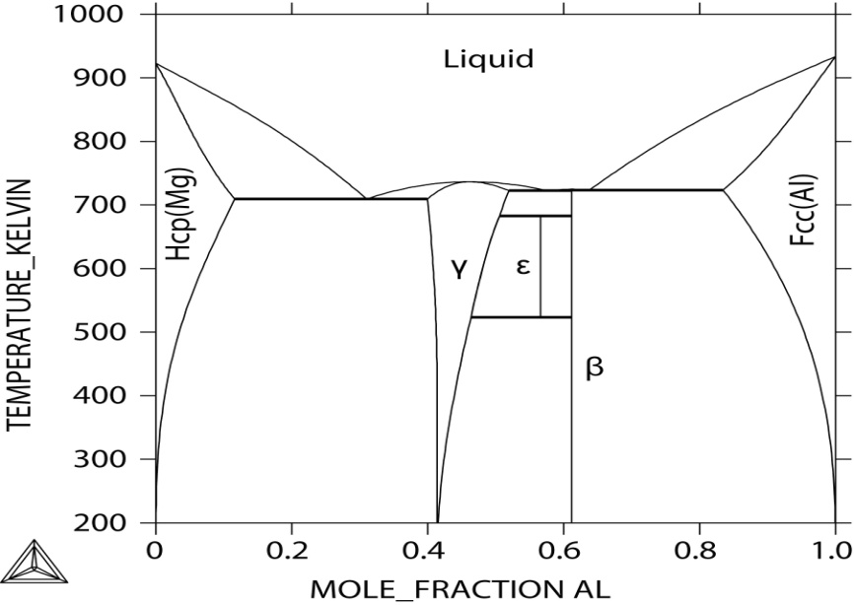
Mg-Al döküm alaşımı
En yüksek Al çözünürlüğü 473 °C’de %12.7 kadardır.
Çözeltiye alma işlemi sonrasında bu alaşımda GP zonları yerine
doğrudan
Mg₁₇Al₁₂
denge fazı
oluşur.

Slide 116
Mg-Al döküm alaşımı
hafiftir ve yüksek sünekliğe sahiptir.
Al ile mukavemet, dökülebilirlik ve korozyon direnci artar.
Mg₁₇Al₁₂ bileşik partikülleri iridir ve matrisle koheran
değildir.
Bu nedenle bu alaşımlarda çökelme sertleşmesi mümkün değildir.
Çökelme sertleşmesi için bu alaşımlara Zn ilave edilir.

Slide 117
Mg-Al-Zn döküm alaşımları
Hafif, mukavemetli ve korozyona dirençli, dökülebilirliği yüksek
Mg-Al alaşımlarına Zn ilavesi ile katı eriyik + çökelme sertleşmesi
Çekme mukavemeti: 214-241 MPa ve uzama: %1-8
Soğumanın hızlı olduğu durumlarda Döküm yapısında tane sınırlarında Mg₁₇Al₁₂ (β fazı) örgüsü oluşur.
Bu mikroyapı çekme mukavemeti
ve uzama değerlerini
düşürür.
Hızlı soğutulmuş döküm parçada tane sınırlarında Mg₁₇Al₁₂ (β fazı) örgüsü

Slide 118
Mg-Al-Zn döküm alaşımları
Daha yavaş soğutulan alaşımda tane sınırlarında sürekli olmayan, perlitik yapıda β fazı oluşur.
%10 dan fazla Al+Zn ile alaşımlandırma yapılmaz çünkü alaşımın sünekliği, gevrek metaller arası bileşik oluşumu nedeni ile azalır.
T6 kondisyonda:
Mg₁₇Al₁₂ ince ve homojen
olarak dağılır. Mekanik özellikler üstündür.
AZ80 alaşımının döküm yapısı:
Daha yavaş soğuma ile süreksiz çökelme (discontinuous precipitation)

Slide 119
Mg-Al-Zn/Mg-Al-Mn döküm alaşımları
AZ91 döküm halinde ince ve homojen yapısı ile en yaygın basınçlı döküm alaşımıdır.
Ancak Al ve Zn ile bütün özellikler iyileşmez.
Artan alüminyum ile süneklik ve kırılma tokluğu düşer.
Bu nedenle, daha az alüminyumlu ve mangan katkılı bir dizi alaşım geliştirilmiştir (AM serisi).
Mn alaşımdaki Fe miktarını kontrol etmek için!
%6 Al ve %0.05 Mn içeren (AM60) alaşımı, otomobillerde ön panel, direksiyon simidi ve koltuk iskeleti gibi güvenlik kritik parçalarda yaygın!
Jantlarda da tercih edilir.

Slide 120
Mg-Al-Mn alaşımı
AM60
Mg-Al-Mn alaşımı
Döküm halinde mükemmel süneklik!
Tipik olarak ısıl işlem uygulanmaz.
ABD’de üretilen Magnezyum alaşımlarının tamamı %3-13 kadar Al ve ∼%0.1-0.4 Mn içerir.
Bir çok alaşımda %0.5-3 kadar Zn bulunur.
Bazıları ısıl işlemle sertleştirilebilir.
AZ63 ve AZ92 alaşımları çoğunlukla kum döküm için,
AZ91 alaşımı basınçlı döküm için
AZ92 genellikle kokil döküm için kullanılır.

Slide 121
Basınçlı döküm alaşımları
Magnezyumun basınçlı dökümü için, ticari olarak kullanılan dört adet magnezyum alaşım serisi bulunmaktadır:
Mg-Al-Zn (AZ) serisi,
Mg-Al-Mn (AM) serisi,
Mg-Al-Si (AS) serisi ve
yeni geliştirilen Mg-Al-RE (AE) serisi
AZ91D, piyasada en çok kullanılan basınçlı döküm magnezyum alaşımıdır.
AZ91D, iyi fiziksel ve mekanik özelliklere sahip olmasının yanında, mükemmel döküm kabiliyetine ve tuzlu su korozyon direncine sahiptir.

Slide 122
Basınçlı döküm alaşımları
Yüksek saflıktaki AZ91D alaşımının yüksek korozyon direnci, Fe, Ni, Cu’ın kontrol altında tutulmasından kaynaklanıyor.
AZ91D alaşımının sağladığından daha fazla süneklik gerektiren uygulamalarda, yüksek saflıktaki AM60B basınçlı döküm alaşımı kullanılır.
AM60B alaşımı, AZ91D alaşımına kıyasla daha iyi uzamaya ve tokluğa sahiptir.
AM60B’nin çekme ve akma dayanımı, alüminyum içeriğinin oldukça azalmasına rağmen, AZ91D’ye oldukça yakındır.

Slide 123
Mg-Al/Mg-Al-Zn, Mg-Al-Mn, Mg-Al-Si döküm alaşımları
Basınçlı döküm
alaşım | Al | Mn | Zn | diğer | uygulama
AM60B | 6.0 | 0.13 |  |  | jant
AS41A | 4.2 | 0.35 |  | 1.0 Si | Motor bloğu ve kutular; iyi sürünme direnci
AZ91D | 9.0 | 0.15 | 0.7 | 0.001 Ni max 0.005Fe max | Basınçlı döküm Oto parçaları; çim biçme makineleri, iş makinaları, el aletleri, spor ekipmanları İyi korozyon direnci

Slide 124
Mg-Al/Mg-Al-Zn ve Mg-Al-Mn alaşımları
Kum ve kokil döküm
alaşım | Al | Mn | Zn | diğer | uygulama
AM100A | 10.0 | 0.1 |  |  | Sızdırmaz kum ve kokil dökümler
AZ63A | 6.0 | 0.15 | 3.0 | 1.0 Si | Oda sıcaklığında iyi mukavemet ve süneklik gerektiren kum döküm parçalarda
AZ81A | 7.6 | 0.13 | 0.7 |  | Tok sızdırmaz kum döküm parçalarda
AZ91E | 8.7 | 0.26 | 0.7 | 0.001Ni max 0.005Fe max | Oda sıcaklığında iyi mukavemet ve süneklik gerektiren kum ve kokil döküm parçalarda
AZ92A | 9.0 | 0.10 | 2.0 |  | Oda sıcaklığında iyi mukavemet ve süneklik gerektiren sızdırmaz kum ve kokil döküm parçalarda

Slide 125
Mg-Zn döküm alaşımları
Yaşlanma sertleşmesi mümkün (MgZn₂ çökeltileri GP zonlarından oluşuyor!)
Tane küçültme etkili değil!
Mikro gözenekliliğe meğilli
Mg-Zn alaşımı 330°C’de
8 st tav uygulanmış:
Tane sınırlarında ve dendrit
aralarında Mg-Zn bileşikleri

Slide 126
Mg-Zn-Cu döküm alaşımları
Cu ilavesi sünekliği belirgin şekilde arttırıyor.
Yaşlanma sertleşmesi kapasitesi Cu ile daha yüksek
Akma: 130-160, Çekme: 215-260 MPa, uzama: %3-8
Bakır ilavesi ayni zamanda ötektik sıcaklığı da yükseltiyor.
Bu sayede Zn ve Cu’ın çözünme
miktarı da artıyor.
Cu ilavesi ile yapıdaki değişim:
Mg-6Zn-1.5Cu alaşımı
430°C’de 8 saat çözeltiye alınmış.

Slide 127
Mg-Zn-Zr döküm alaşımları
ZK51 ve ZK61 kum dökümdür.
%5-6 Zn ilavesi: katı eriyik sertleşmesi
%1 Zr ilavesi: tane küçültme
Bu alaşımlar dökümde mikro gözenek riski nedeniyle sınırlı kullanılır.
Zn nedeniyle kaynaklanamaz.

Slide 128
Mg-RE-Zn-Zr döküm alaşımları
Bu alaşımlar (EZ33, ZE43) nispeten iyi dökülebilirliğe sahiptir. Nadir toprak elementleri → mikro boşlukları bastırma eğilimi → dökülebilirlik iyileşir.
Ce ve Nd nadir elementleri EZ33 ve ZE41 kum döküm alaşımları elde etmek için ilave edilir. Katılaşma sırasında tane sınırlarında oluşan düşük ergime noktalı ötektikler sayesinde dökülebilirlik iyidir. Fakat bu tane sınırı ötektiği yüzünden mikro gözenek riski vardır.
Tane sınırlarında Mg-Zn-RE fazını oluşturmak üzere katı eriyikten Zn’un alınması sebebiyle daha düşük mukavemete sahiptir.

Slide 129
Mg-RE-Zn-Zr döküm alaşımları
Çökelme sırası:
Mg(aşırı doymuş katı eriyik)
GP zonları
β′′ (sertleştirici)
β′
β(Mg₁₂Nd)
400°C’de 48 saat ısıtılan Mg-RE-Zn-Zr alaşımı

Slide 130
Mg-Zn-Zr ve Mg-RE-Zn-Zr alaşımları
alaşım | Zn | RE | Zr | uygulamalar
ZK51A | 4.6 |  | 0.7 | Kum döküm parçalar; oda sıcaklığı mukavemeti iyi!
ZK61A | 6.0 |  | 0.8 | Kum döküm parçalar; oda sıcaklığı mukavemeti iyi!
EZ33A | 2.6 | 3.2 | 0.7 | 175-260°C’deki uygulamalar için basınç sızdırmaz; kum ve kokil döküm
ZE41A | 4.2 |  | 0.7 | Kum döküm parçalar; oda sıcaklığı dayanımı yeterli!
ZE63A | 5.7 | 2.5 | 0.7 | ZK alaşımlarının sağladığından daha yüksek dökülebilirlik

Slide 131
Magnezyum AS/AE alaşımları
Bazı uygulamalarda parça yüksek çalışma sıcaklıklarına ve sürekli gerilmelere maruz kalır. Bu servis şartları uzun vadede deformasyon ve sürünme kaygılarına neden olur. Bu şartlara uygun olan Mg alaşımları tane sınırlarında çok ince dispersoid taneleri oluşturan silisli AS ve nadir toprak elementli AE serisi alaşımlar arasından üretilir.
Kalsiyum ve stronsiyum katkılı Mg alaşımlarının özellikle sürünme dayanımının arttığı belirlenmiştir. Bu alaşımlar yüksek sıcaklık uygulamaları için caziptir.

Slide 132
Yüksek sıcaklık Magnezyum döküm alaşımları
• Mg-Ag-RE alaşımları
• Mg-Y-RE alaşımları
• Mg-Ag-Th-RE-Zr alaşımları
hafiflikleri nedeniyle esas itibarı ile havacılıkta 200-250°C’de kullanılırlar.
Çekme mukavemeti: ~240 MPa.
QE22 alaşımı iniş takımlarında vites kutusunda kullanılır.
WE43 üstün yüksek sıcaklık performansı için!
Toryum yaşlanma sertleşmesi ve daha ince tane yapısı nedeniyle cazip bir alaşımlama elementidir fakat hafif radyoaktif olması sebebiyle ticari olarak mevcut değildir.

Slide 133
Mg-Ag-RE alaşımları
Gümüşün Mg-RE alaşımlarının çökelme davranışı üzerinde olumlu etkisi olduğu belirlenmiştir.
Böylece yüksek sıcaklık uygulamaları için yeterli mukavemete ve sürünme direncine sahip QE serisi alaşımlar geliştirilmiştir.
QE22
2.5 Ag + %2 RE (mesela Nd)
Mükemmel yaşlanma sertleşmesi
(Mg₁₂Nd₂Ag çökeltileri sayesinde)
200°C’ye kadar iyi çekme mukavemeti

Slide 134
Mg-Ag-RE alaşımları
+ Ag
0.5 μm
0.5 μm
Ag ilavesinden sonra daha ince ve daha sık çökelti dağılımı!

Slide 135
Mg-Y-RE alaşımları
Mg-Y alaşımları Y’un %12.5 seviyesindeki çözünürlüğü sayesinde yaşlanma sertleşmesi kapasitesine sahiptirler.
300°C’ye kadar iyi mukavemet ve sürünme direnci gösterirler.
Ancak,
Y pahalı bir elementtir.
Yüksek ergime noktası nedeniyle
Mg ile alaşımlanması güçtür
(Terg ∼ 1500°C)
Oksijene ilgisi bir hayli fazladır.

Slide 136
Mg-Y-RE alaşımları
WE43
%4 Y, %2.25 Nd, %1 ağır nadir elementler, %0.3 Zr
gelişmiş yüksek sıcaklık özellikleri
250 MPa olan çekme mukavemeti 200°C’de uzun süreli servisten sonra korunmuş.
İleri havacılık yapısal uygulamalarına aday.

Slide 137
Mg-Ag-RE/Mg-Y-RE döküm alaşımları
Yüksek Sıcaklık Mg Döküm Alaşımları
En iyi çekme özellikleri -T6 temper alaşımını 525°C de 8 saat çözeltiye alma, 60°C de su verme ve 250°C de 16 saat yaşlandırma ısıl işlem uygulamakla elde edilmiştir.
alaşım | Ag | Y | RE | Cu | Zr | uygulamalar
QE22A | 2.5 |  | 2.2 | 0.08 | 0.7 | 200°C’ye kadar yüksek sıcaklıklarda kullanılacak kum ve kokil döküm parçalar; uçak motor parçaları, helikopter gövde parçları, füze ve yarış otomobili parçaları
EQ21 | 1.5 |  | 2.1 |  | 0.6
WE43 |  | 4 | 3.4 |  | 0.4 | 250°C’ye kadar yüksek sıcaklıklarda kullanılacak kum ve kokil döküm parçalar; iyi korozyon direnci; uçak motor parçaları; helikopter parçaları

Slide 138
Magnezyumun ergitilmesi
Magnezyum, demirle reaksiyonu çok yavaş olduğundan yumuşak çelik potalarda eritilir ve döküme hazırlanır.
Ergimiş magnezyum ve alaşımları oksijenle çok kolayca reaksiyona girer ve havada yanarlar.
Oksit filmleri oksidasyon sürecini hızlandırırlar.
Ergitme aşamasında MgCl₂, KCl veya NaCl gibi klorürlerin karışımlarından oluşan flakslar kullanılır. Korozif etkileri nedeniyle döküme geçilmeden önce klorürlerin alınması zorunludur.

Slide 139
Magnezyumun ergitilmesi
Alaşımlama ve rafinasyon aşamasında hava ile münasebeti kesmek üzere viskoz bir tabaka oluşturmak için CaF₂, MgF₂ ve MgO’un karışımından oluşan flaks kullanılmalıdır.
Oksidasyon kayıplarını azaltmak için banyo yüzeyinde Kükürt hekza florür (SF₆) gazından da yararlanılır.

Slide 140
Mg alaşımlarında tane küçültme
Basınçlı döküm seçeneğinde, sıkıştırma dökümde, yarı-katı dökümde tane küçültme gereksizdir.
Fakat yavaş katılaşma nedeniyle kum dökümde tane küçültme uygulanmalıdır.
Alüminyumlu Mg alaşımlarında (Mg-Al/Mg-Al-Zn alaşımları),
Karbon inokülasyonu ile tane küçültme
Hekzakloretan veya hekzaklorbenzen tabletleri karbon ilave edilerek Al₄C₃ tanecikleri oluşturulur ve bu tanecikler heterojen çekirdeklenme için çekirdek görevi görürler.
Alüminyum içermeyen Mg alaşımları
Zr ilavesi ile tane küçültme:
Zr Mg’u çekirdeklendirecek heterojen çekirdekler oluşturur.
Zr Al ile bileşikler oluşturduğu için Al içeren alaşımlarda kullanılamaz.

Slide 141
Magnezyum üretim notları
Döküm parça üretimi için
Basınçlı döküm
Kokil döküm
Kum döküm
Yarı-katı döküm
Sıkıştırma döküm
yöntemleri kullanılır.
Plastik şekil verme
hadde
dövme
ekstrüzyon

Slide 142
Magnezyum dökümü
En yaygın olanı basınçlı dökümdür.
Basınçlı dökümle karmaşık, ince et kalınlıklı parçalar sıvı metalin sınırlı ısı sığası sayesinde yüksek hızlarda üretilebilirler.
Hem soğuk hem de sıcak kamaralı döküm uygundur.
Mg Al’dan yaklaşık 2 kat daha pahalı olduğu halde, sıcak kamaralı basınçlı dökümü daha kolaydır ve alüminyumdaki soğuk kamaralı basınçlı döküme göre %40-50 kadar daha hızlıdır.
Optimum performans için, özellikle ince parçaların üretiminde magnezyum için alüminyuma göre daha yüksek üretim hızlarının kullanılması tavsiye edilir.

Slide 143
Mg alaşımlı parça imalatı
Yüksek basınçlı döküm teknolojisi gerek tasarım gerek üretimde büyük esneklik sağlar.
Mg alaşımlarının mükemmel kalıp doldurma becerileri büyük, karmaşık ve ince parçaların bu şekilde ve ekonomik üretilmesini mümkün kılar.

Slide 144
Basınçlı döküm
kalıp
Hidrolik pres
Eriyik doz
Eriyik doz
piston
Kalıp boşluğu
Soğuk kamaralı basınçlı döküm sistemi

Slide 145
Basınçlı döküm
Sıcak kamaralı/soğuk kamaralı basınçlı döküm
Mg üretiminde en popüler ve en ekonomik yöntem
Düşük döküm sıcaklığı: 650-680 °C
Düşük ısı içeriği: alüminyumdan %50 daha hızlı eritilebilir.
Hassas ve kaliteli yüzey
Demir kalıplarla etkileşimi sınırlı/↑ kalıp ömrü
İşlenebilirliği iyi
Yüksek basınç ile hızlı kalıp dolumu
Yüksek üretim verimi ve hızlı katılaşma
İnce et kalınlıklı, son şekilde parçalar
İnce taneli ve iyi mekanik özelliklere
sahip mikroyapı

Slide 146
Magnezyum dökümü
Sıcak kamaralı basınçlı dökümde nispeten küçük parçalar dökülür; döküm makinaları soğuk kamaralılara göre daha karmaşık ve pahalıdır.
Soğuk kamaralılar döküm makinaları kalın kesitli parçalar için tercih edilir.
Oksidasyondan korunma daha başarılıdır.

Slide 147
Magnezyum dökümü
Standart basınçlı döküme göre vakumlu basınçlı döküm daha az gözenekli ve daha üstün özellikli parçaların dökümünü sağlar.
Magnezyum alaşımları yarı-katı döküm için de çok elverişlidir.
Yarı-katı prosesleri alaşım granülleri veya kısmen katılaşmış alaşım kullanır.
Bu teknik elektronik endüstrisinde kullanılan küçük parçalar için idealdir.

Slide 148
Mg alaşımlarının kum dökümü
Özellikle çökelme sertleşmesi olan alaşımlar dökümle üretilir.
Mg kumun rutubeti ile reaksiyona girerek MgO oluşturur ve bu reaksiyondan açığa H çıkar. Oksitler döküm parça yüzeyinde yanma tabir edilen kara lekeler oluşturur; hidrojen ise gözeneklere yol açar. Bu nedenle Mg alaşımlarının kum kalıba dökümlerinde önlem alınmalıdır.
Nemli kalıp kumu, kükürt, borik asit, etil glikol veya amonyum florür gibi kimyasallarla karıştırılarak bu reaksiyon önlenmeye çalışılır.

Slide 149
Mg alaşımlarının dökümü
Gravite döküm süreçlerinde çıkıcının gaz kabarcıklarını sıvı metalden dışarı zorlayacak ve parçanın kalıbın şeklini mükemmel almasını sağlayacak şekilde basınç oluşturmak için mümkün olduğunca yüksek tasarlanması gerekir.
Bir çok Mg alaşımı yüksek miktarlarda Fe, Ni ve Cu’ın neden olduğu potansiyel korozyon sorunlarını gidermek için yüksek saflıkta üretilirler.
Kum döküm alaşımları az miktarda Zr ilavesi ile ince tane yapılı üretilirler.

Slide 150
Mg dökümünün özellikleri
Uzun kalıp ömrü:
Alüminyumdan farklı olarak sıvı Mg kalıp çelikleri ile reaksiyona girmezler. Bu sayede kalıp ömrü uzun, üretim verimliliği yüksektir.
Bu olumluluğu düşük erozyona, daha sınırlı sıvı metal ısısına ve kalıbın ısıl yorulma şartlarının hafiflemesine borçluyuz. Mg basınçlı dökümünde kalıp ömürleri alüminyuma göre en az 3-4 kat daha uzundur.

Slide 151
Mg dökümünün özellikleri
Talaşlı imalat
Magnezyum bilinen en kolay işlenebilir metaldir. Metallerin işlenebilirliği yönünden standart oluşturur. İmalat için düşük enerji gereksinimi, daha derin işlemepaylarına, daha seri ve verimli çalışmaya imkan tanır.
Magnezyum alaşımları çok net talaş oluşturarak bu konuda katkı sağlar.
Talaşlarını proses etmek kolaydır.

Slide 152
Mg döküm alaşımları
Akma mukavemeti: 75-200 MPa
çekme mukavemeti: 135-285 MPa
Uzama: 2-10%.
yoğunluk 1.8 g/cm³
Elastik modül: 42 GPa
En yaygın döküm alaşımları:
AZ63 ZK61 QE22
AZ81 ZE41 QH21
AZ91 ZC63 WE54
AM50 HK31 WE43
AM60 HZ32 Elektron 21
ZK51

Slide 153
Magnezyum alaşımlarının mekanik özellikleri
 | AZ91 | AM60 | AM50 | AM20 | AS41 | AS21 | AE42
Çekme, MPa | 240 | 225 | 210 | 190 | 215 | 175 | 230
Akma, MPa | 160 | 130 | 125 | 90 | 140 | 110 | 145
Akma/basma | 160 | 130 | 125 | 90 | 140 | 110 | 145
Uzama % | 3 | 8 | 10 | 12 | 6 | 9 | 10
E, GPa | 45 | 45 | 45 | 45 | 45 | 45 | 45
G, GPa | 17 | 17 | 17 | 17 | 17 | 17 | 17
Sertlik HB | 70 | 65 | 60 | 45 | 60 | 55 | 60
Darbe muk, J | 6 | 17 | 18 | 18 | 4 | 5 | 5

Slide 154
Magnezyum alaşımlarının fiziksel özellikleri
 | AZ91 | AM60 | AM50 | AM20 | AS41 | AS21 | AE42
Yoğunluk, g/cc | 1.81 | 1.8 | 1.77 | 1.75 | 1.77 | 1.76 | 1.79
Likidüs T | 599 | 615 | 620 | 639 | 618 | 632 | 625
Erken ergime, C | 420-435 | 420-435 | 420-435 | 420-435 | 420-435 | 420-435 | 590
Lineer genleşme katsayısı μm/m | 26 | 26 | 26 | 26 | 26.1 | 26.1 | 26.1
Spesifik ergime ısısı kJ/kg | 370 | 370 | 370 | 370 | 370 | 370 | 370
Spesifik ısı kJ/kg*K | 1.02 | 1.02 | 1.02 | 1.02 | 1.02 | 1.02 | 1.02
Isı iletkenliği W/K*m | 51 | 61 | 65 | 94 | 68 | 84 | 84
Elektrik iletkenliği MS/m | 6.6 | nm | 9.1 | 13.1 | nm | 10.8 | 11.7

Slide 155
plastik şekil verme
hekzagonal kafes yapısı nedeniyle şekillendirilmeleri, kübik kafes yapısındaki alüminyum, bakır ve çelikten daha karmaşıktır.
Bu nedenle magnezyum alaşımları çoğunlukla döküm halinde kullanılırlar.
Plastik şekillendirmede magnezyumu demir, bakır ve alüminyumdan ayıran başlıca özellik çalışma sıcaklıklarıdır.
Hekzagonal kafes yapısı nedeniyle magnezyum alaşımlarına uygulanabilecek deformasyon miktarı sınırlıdır.

Slide 156
Magnezyum işlem alaşımları
Deformasyon sadece,
{1000} bazal düzlemlerinde <1120> yönünde kayma,
{1012} piramidal düzlemlerde ikizlenme ile
gerçekleşir.
250°C üstündeki sıcaklıklarda kayma hem piramidal hem de prizmatik düzlemlerde gerçekleşir.
Yüksek sıcaklıklarda (300-500°C)
şekillendirme daha kolaydır.
Mg alaşımları genel olarak levha,
profil çubuk ve tüp, boru ve
dövme parça şeklinde üretilir.

Slide 157
Magnezyum plastik şekil verme
Oda sıcaklığında şekil verilebilirliği zayıftır.
Ancak 232-371°C aralığına ısıtıldığında bir çok plastik şekil verme yöntemi uygulanabilir.
Bu sıcaklıklarda koruyucu atmosfer gerekmez.
Mg alaşımlarının işlenebilirliği tüm metaller arasında en iyidir. Bu sayede bir çok uygulamada talaşlı imalat maliyetinden sağlanan tasarruf malzemenin yüksek fiyatını dengelemiş olur.
Ancak takımları keskin tutmak ve talaşlar için bolca yer bırakmak gereklidir.
Mg alaşımları en az alüminyum alaşımları kadar kolayca nokta kaynaklanabilir.

Slide 158
Sıcak ve soğuk şekillendirme
Mg alaşımları hızla deformasyon sertleşmesi gösterirler ve yumuşatma tavı olmaksızın yüksek deformasyon oranlarında şekillendirilemezler.
Geniş radyüslerde nazik eğme ve bükme işlemleri soğuk olarak da yapılabilir. Ancak, keskin eğmeler, derin çekme operasyonları 260 ile 320°C aralığında yapılmalıdır.
Yavaş şekillendirme hızlı şekillendirmeden daha iyi sonuç verir.
Preste dövme, malzemenin akması için daha fazla süre tanıdığından çekiç dövmesinden daha iyi sonuç verir,
Dövme işlemi için sıcaklık aralığı 260 - 430°C dir.
Bu sıcaklık aralığı dışında işlenen metal kolayca kırılır.

Slide 159
plastik şekil verme
Bu nedenle Mg alaşımları yüksek sıcaklıklarda şekillendirilir.
Plastik şekillendirme
hadde – levha-folyo
ekstrüzyon- çubuk, boru
dövme

Slide 160
Magnezyumun ekstrüzyonu
ılık ya da yüksek sıcaklıklarda yapılır.
ekstrüzyon sıcaklığı 300-450°C arasında değişir.
Şekillendirme kullanılan kalıplar genellikle alaşımlı çelikten imal edilir.
Dövme operasyonuna benzer şekilde, ekstrüzyon kalıpları da iş
parçasının soğumasını önlemek için, iş parçasına benzer sıcaklık değerlerine ısıtılmadır. Şekillendirmede oluşan ısı soğutma ile giderilmez.
alaşımın katılaşma sıcaklığı aşılırsa, sıcak kırılma görülür.

Slide 161
Magnezyumun haddelenmesi
Haddelenecek malzeme ve hadde merdaneleri ısıtılmalıdır.
Yassı ürünler genellikle Mg-Al-Zn alaşımlarından üretilir.
En yaygın alaşım AZ31B alaşımıdır ve 100°C seviyelerinde kullanılabilir.
HK31A ve HM21A alaşımları 315-345°C aralığındaki sıcaklıklarda kullanılabilir.

Slide 162
Mg işlem alaşımları
Akma mukavemeti: 160-240 MPa,
Çekme mukavemeti: 180-440 MPa
Uzama: 7-40%.
En yaygın işlem alaşımları:
AZ31
AZ61
AZ80
Elektron 675
ZK60
M1A
HK31
HM21
ZE41
ZC71

Slide 163
Mg işlem alaşımları
Mg işlem alaşımlarının özel bir durumu vardır.
Basma yüklemesindeki akma dayanımları çekme altındakinden daha düşüktür.
İşlem alaşımlarının şekil vermeden sonra çekme akma mukavemetlerini arttıran bir tekstürleri vardır.
Basma yüklemesinde akma mukavemeti, Mg alaşımlarının hekzagonal kafes yapıları nedeniyle basma yüklemesi altında çekmede olduğundan daha kolay gerçekleşen ikizlenme yüzünden daha düşüktür.

Slide 164
Magnezyum alaşımları-genel
Çökelti sertleşmesi yaşayan Mg alaşımlarının mukavemet/ağırlık oranları mukavemetli alüminyum alaşımları ve alaşımlı çeliklerinki ile yakındır.
Ancak, Mg alaşımlarının yoğunluğu daha düşüktür ve birim ağırlıkta daha fazla yük taşıyabilirler.
Yüksek mukavemetin gerekmediği fakat hafif ve kalın kesitin gerektiği uygulamalarda tercih edilirler.
Örnek olarak, uçaklarda seri çalışan motor ve hareketli ve karmaşık döküm parçalar verilebilir.

Slide 165
Magnezyum alaşımları-genel
Mg alaşımlarının mukavemeti yüksek sıcaklıklarda bir miktar düşer. 100°C kadar düşük sıcaklıklar bile akma mukavemetini etkiler.
Mg’un aktif karakterine rağmen alaşımlarının korozyon direnci iyidir.
Ayni atmosfer koşullarında korozyon hızı yumuşak çeliğinkinden daha düşüktür.
Tuzlu sularda sorun vardır. Fakat Mg alaşımlarında Ni ve Cu gibi empüritelerin kontrolü sayesinde tuzlu su korozyonu alanında da önemli iyileşme sağlanmıştır.

Slide 166
Magnezyum-tiksokalıplama
Bu yöntem yarı-katı dökümün bir çeşididir.
Basınçlı döküm makinesi yerine enjeksiyon kalıplama makinesi kullanılır.
Yöntem,
Vidalı taşıma bandında Mg granüllerini kısmen ergitme (∼560-620°C) ve daha sonra kalıp içine presleme şeklinde uygulanır.
Vidalı bant kolonu hava ile taması kesmek için ısıtma ve soğutma süreçlerinde asal gaz altında tutulur.

Slide 167
Magnezyum-tiksokalıplama
Mg talaşı
parça
Asal gaz
Isıtma sargısı
Yüksek hız enjeksiyon sistemi
kalıp
Vida
kolon
Sıvı-katı karışımı sıcaklığı: 560-630°C

Slide 168
Magnezyum yarı-katı döküm prosesleri
Yeni reo-döküm (NRC) prosesi

Slide 169
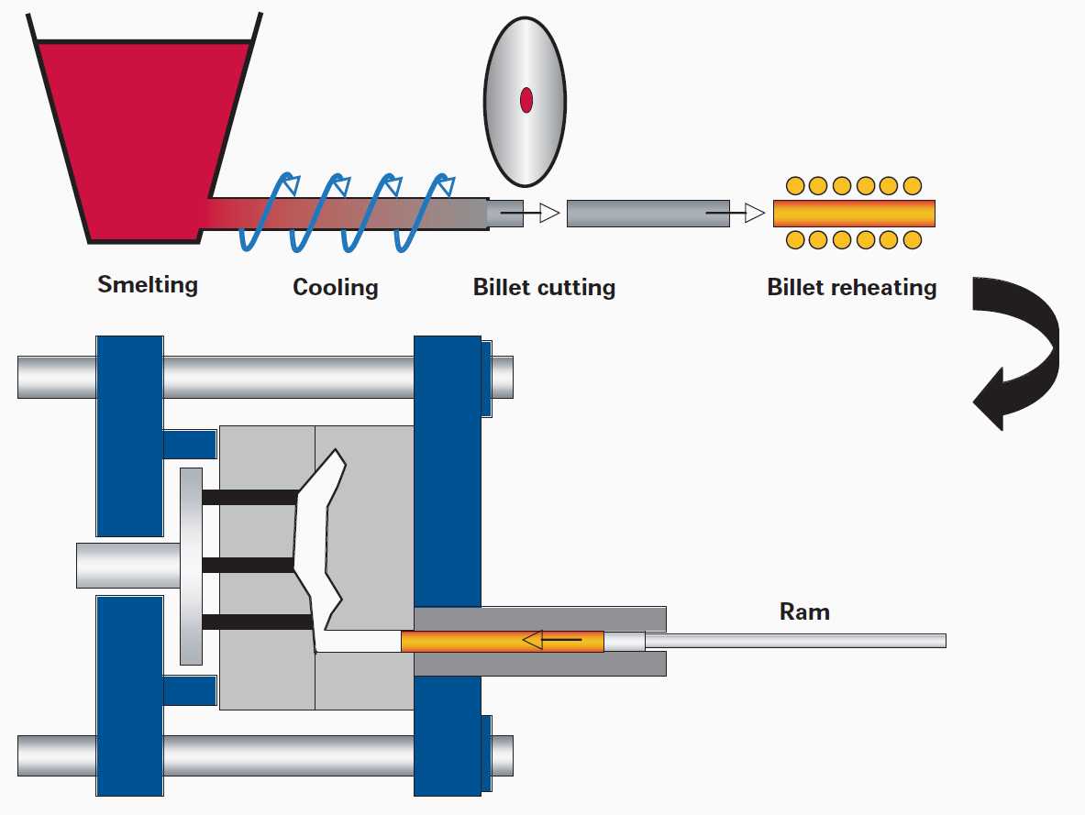
Magnezyum yarı-katı döküm prosesleri

Slide 170
Reo-döküm prosesi

Slide 171
Başlıca Mg alaşımlarının temel özellikleri
 | AZ | AM | AS | AE
Başlıca alaşım elementleri | Al, Zn | Al (Mn) | Al, Si | Nadir toprak
avantajları | Oda sıcaklığında iyi mukavemet, İyi dökülebilirlik | AZ serisinden Daha iyi süneklik | Mg2Si çökeltileri sayesinde daha yüksek mukavemet ve sürünme performansı | Mg-RE çökeltileri sayesinde iyi yüksek sıcaklık mukavemeti ve sürünme direnci
dezavantajları | Düşük sıcak mukavemet Düşük süneklik | Sınırlı oda sıcaklığı mekanik özellikleri, sınırlı dökülebilirlik | Sınırlı dökülebilirlik | Sınırlı dökülebilirlik

Slide 172
Yapısal uygulamalar
Yapısal uygulamalar için Mg’un cazip özellikleri düşük yoğunluk
otomobil ve uçak parçaları;
taşınabilir aletler-portatif tezgahlar için;
bavullar, çantalar, bilgisayarlar, cep telefonları ve kamera gövdeleri
spor ekipmanları
Yüksek sönümleme kapasitesi
elektronik donanımlar için titreşim önleyici platformlar
ses ve gürültü azaltmak için panel ve duvarlar
Mükemmel işlenebilirlik
imalat süreçleri için kalıp, kılavuz ve bağlantı parçaları

Slide 173
uygulamalar
Elektronik sektörü , bilgisayar ve cep telefonu kutuları da Mg alaşımları için çok uygundur.
Döküm tekniği ile şekillendirmenin avantajları dikkate alındığında, Mg alaşımları bu uygulamalar için çok cazip seçenekler sunar.
Uçak ve füze parçaları için cazip yüksek sıcaklık özellikleri
Uçak ve füze elektroniğinde sönümleme kapasitesi ve boyutsal kararlılık
Talaşlı imalat kabiliyeti
Bavul vb imalatında vuruk ve darbe direci
Alkalin ortamlarda yüksek korozyon direnci
çimento-beton takım ve aletleri
X-ışını kasetlerinde X-ışınlarının geçişine düşük direnç

Slide 174
yapısal uygulamaları-otomotiv
en önemli yapısal kullanımı otomotiv sektörü için basınçlı döküm parçalardır. Magnezyum döküm alaşımları hafif olmaları ile birlikte yüksek mukavemet sağladıklarından büyük ilgi görmektedir. Otomotiv sektörü Mg alaşımları için önemli bir pazardır.
Magnezyumun düşük yoğunluğu hızla hareket eden parçalar için büyük bir avantajdır.
Düşük yoğunluğu sayesinde Mg’dan parçaların kalın kesitli olması imkanı doğar ve bu şekilde stiffening için ek önlemler alınması gerekmez.

Slide 175
yapısal uygulamaları-otomotiv
otomotivdeki en parlak yıllarını popüler 'VW Beetle' a borçludur.
arkadan motorlu olduğu için arka aksa gereksiz yük bindirmemek amacı ile hafif magnezyum alaşımlarının kullanımı gerekli olmuştur.
1980' lere kadar 19 milyon dan fazla Beetle' da yaklaşık 480 bin ton magnezyum kullanılmıştır.
Beetle'da sadece transmisyon gövdesi ve karterlerde kullanılan magnezyum parçalar 17 kg gelir; aynı parçalar dökme demirden > 65 kg.
Öte yandan 1976' ya kadar magnezyum fiyatları iki katına çıkarken rakibi alüminyumun fiyatında değişiklik olmamıştır. Bu yüzden, VW Beetle' daki uygulamaları her ne kadar devam etse de, magnezyum alaşımları bir süre için popülerliğini kaybetmiştir.

Slide 176
yapısal uygulamaları-otomotiv
Otomobillerde gösterge panelleri
Direksiyon simidi
Direksiyon sütunu
4-çeker sistemlerde vites kutusu
Muhtelif basınçlı döküm parçalar
Otomotiv sektörünün en büyük başarı hikayesi 21 milyon adet satılan VW kaplumbağa aracıdır. Ve bir çok diğer parçası araç başına 22 kg olmak üzere Mg’dan imal edilmiştir ve bugüne kadar VW 450.000 ton Mg kullanmıştır.

Slide 177
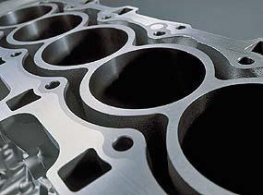
yapısal uygulamaları-otomotiv
Dişli kutuları, emme manifoldları, karterler, yağ pompası vb. gibi yüksek sıcaklıklarda çalışan parçaların üretimi için Mg alaşımları adaydır
İçten yanmalı motor bloklarında alüminyum, yüksek sıcaklıklara dayanımı ve yüksek mekanik gerilmeleri karşılayabilmesi nedeniyle yaklaşık 50 yıldır kendine yer bulmaktadır. Günümüzde ise dökme demirin yerini almaya başlamıştır. magnezyum blok % 75
daha hafiftir. Daha hafif
olmasının yanında yüksek şok ve
çökme dayanımı vardır.
Ayrıca alüminyuma göre
ses ve titreşimi
daha iyi sönümler.

Slide 178
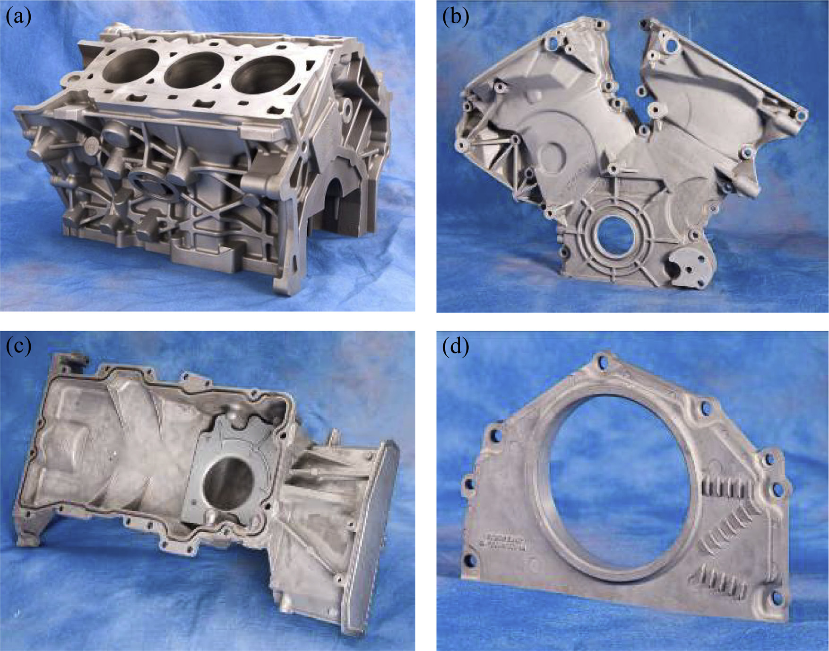
yapısal uygulamaları-otomotiv
(a) Alçak basınçlı döküm silindir bloğu (b) yarı-katı prosesle üretilmiş motor kapağı (c) basınçlı döküm yağ kutusu (d) basınçlı döküm parça

Slide 179
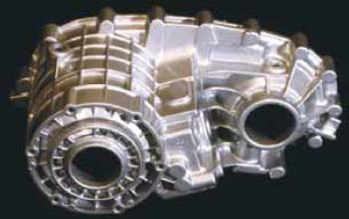
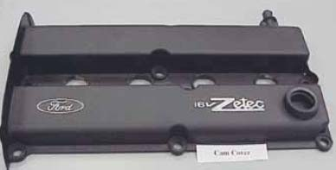
yapısal uygulamaları-otomotiv
Yarış arabalarında da süper sıcaklık özellikleriyle bilinen WE54 alaşımları
kullanılmaktadır.
Formula-1 arabalarının
çoğunun motor
parçalarında yerini
almıştır.
otomotiv sektöründe
çok kullanılan alaşımlar
AZ91D, AM50, AM60B
Ve AS41B,

Slide 180
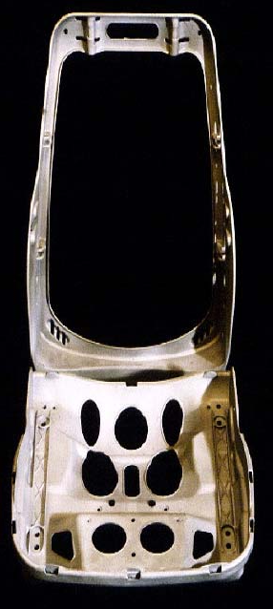
yapısal uygulamaları-otomotiv
Günümüzün uygulama örnekleri arasında, Mercedes' in Roadstar
modelinde kullandığı basınçlı dökümle üretilmiş AM20 ve AM50 alaşımlı
koltuk iskeletleri verilebilir.
Magnezyum iskelet 8.4 kg iken, aynı koltuk çelik ile yapıldığında 35 kg
gelmekte ve 20 ila 30 zımbalama ve kaynak işlemi gerektirmektedir.

Slide 181
yapısal uygulamaları-otomotiv
direksiyon simidi içinde bir hava yastığı olacak şekilde dizayn edilmiştir. Bu nedenle de direksiyon simidinin ağırlığı azaltılmalıdır.
Japonya' da direksiyon simidi AM60HP magnezyum alaşımından üretilmektedir. Bu alaşım sağlamlığı ve şok enerjileri absorbe etme özellikleri nedeniyle tercih edilmektedir.
Soğuk hazneli
basınçlı dökümle
üretilen bu parça
0.8 kg.

Slide 182
yapısal uygulamaları-otomotiv
Gösterge paneli, AM50 veya AM60B Magnezyum alaşımı ile 12 kg, çelikten 18 kg gelmektedir.
magnezyum alaşımı gösterge paneli 25 ayrı parçanın birleşmesi ile oluşurken, çelik panel 67 ayrı parçanın birleşmesi ile oluşmaktadır.
•2004 yılında Kuzey Amerika’da yalnızca gösterge paneli uygulamalarında yıllık 25.000 ton magnezyum kullanılmıştır.
Land Rover
Jeep
gösterge
paneli

Slide 183
yapısal uygulamaları-otomotiv
Magnezyum alaşımları kaporta elemanları içinde de kendilerine kullanım yeri bulmuşlardır. Volvo' nun kapı içlerinde AM60 alaşımını kullandığı
Başarılı uygulamaları vardır.
Bu parça 5.5 kg ağırlığında
olup, çelikten imal edilmiş
benzerine
göre % 45
hafiftir.

Slide 184
yapısal uygulamaları-otomotiv
Jantlarda magnezyum
hem sıcak mukavemeti, hem de
düşük ağırlığı nedeniyle tercih
edilir.
Jant uygulamaları için yorulma direnci
caziptir.
Honda Prelude modelinde basınçlı
dökümle üretilmiş AM60B
alaşımlı jantlar kullanmaktadır.
Her bir jant 5.9 kg
Motor oturma kazığı

Slide 185
yapısal uygulamaları-otomotiv
Magnezyum, % 12' nin üzerinde plastik deformasyon kabiliyeti ile travers yapımında kullanılabilir.
Magna Steyr isimli Alman şirketi
AZ31B alaşımını ekstrüzyonla
üreterek bir travers imal etmiştir.
Magnezyum alaşımları
radyatör desteğinde de
kullanım yeri bulmaktadır.
Ford' un bu konuda AM50A alaşımından örnekleri
vardır.
AM50A alaşımı radyatör
desteği yalnızca 6 kg ağırlığındadır.

Slide 186
yapısal uygulamaları-otomotiv
Yarı-katı metal işleme yöntemiyle üretilmiş otomobil parçalar-Rölanti muhafazası,direksiyon mafsalı

Slide 187
Yapısal uygulamalar-havacılık
Pratt Whitney F119 motor gövdesi ELEKTRON WE43 alaşımı
3.7-4.3 Y / 2.4-4.4 RE / min 0.4 Zr
Isıl işlem: 525°C-8 st çözeltiye alma + havada/sıcak suda soğutma + 250°C’de 16 st yaşlandırma

Slide 188
uygulamalar
tranmission

Slide 189
uygulamalar

Slide 190
uygulamalar

Slide 191
uygulamalar

Slide 192
uygulamalar
Engine case

Slide 193
Genel uygulamalar
Başlıca kullanım alanı alüminyuma mukavemet ve korozyon direnci kazandırmak için özellikle 5XXX alaşım grubunun üretilmesi sürecidir.
Magnezyum elektromotif serisinde oldukça yukarılardadır. Bu sayede çeliği korozyondan korumak için kurban anot olarak kullanılır. Örneğin, gömülü su boruları, kalorifer donanımlarında korumada yaygındır.
Gemi gövdelerinin, deniz platformlarının korunmasında kullanılır. Kurban anotlar döküm veya ekstrüde profil şeklindedir.

Slide 194
Genel uygulamalar
Magnezyum nodüler dökme demir üretiminde grafit morfolojisi düzenlemede alaşım katkısı.
Toz veya granül şeklinde çelik üretiminde kükürt kontrolü için ilave edilir.
Pirinç ve bronz gibi bakır alaşımlarının ve nikel alaşımlarının üretiminde deoksidan.
Ti, Zr ve Be üretiminde redükleyici.
Kaliteli baskı işlerinde Mg plakalar baskı plakası olarak kullanılırlar.
Mg ayrıca batarya imalatında kullanılır.

Slide 195
uygulamalar

Slide 196
Sürünme mukavemeti
Monolitik alaşımlar
Spesifik mukavemet
Hafif, yüksek mukavemet
Süneklik

Slide 197
Haftaya görüşmek üzere…..

